Slide 1
나노재료 및 응용
(Nano-material and Its Application)
조병진 (Byungjin Cho)
E-mail: bjcho@chungbuk.ac.kr
학습내용
- 나노기술 소개
- 다양한 나노 소재 (0D, 1D, 2D, CNT, Graphene 등)의 합성법 및 물리/화학적 특성 이해
- 나노소재 특성 분석
- 나노 소재를 활용한 다양한 응용분야
Prof. Cho’s Office: E8-1 108, Lab: E8-1 121 & 140
Notes:
하루에 20장 씩 진행하면 딱 맞음, 240/12주 2025년

Slide 2
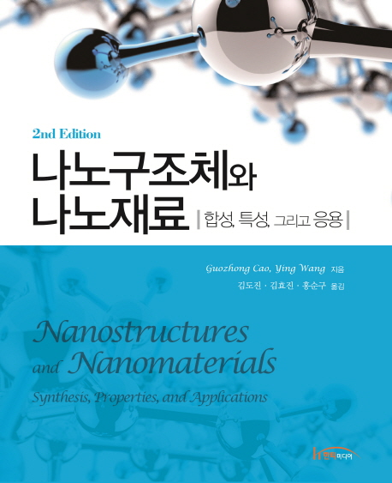
학습자료
주 교재: 나노구조체와 나노재료 (합성, 특성, 그리고 응용) [Guozhong Cao, Ying Wang]
PPT발표 자료
출석: 10%
중간고사: 45% (대면)
기말고사: 45% (대면)

Slide 3
“나노재료 및 응용” 과목 이수를 위해
필요한 전공지식
대학교 일반화학/물리
기초 양자역학
고체 물리
반도체 공정

Slide 4
“나노재료 및 응용” 스케쥴
나노재료 및 응용 (4학년)
주 | 수업내용
1 주 | 강의소개
2 주 | Ch1_나노기술소개
3 주 | Ch2_고체표면의 물리화학
4 주 | Ch3_0차원 나노구조체_나노입자
5 주 | Ch3_0차원 나노구조체_나노입자
6 주 | Ch4_1차원 나노구조체_나노선 및 나노막대
7 주 | Ch5_2차원 나노구조체_나노박막
8 주 | 중간고사
9 주 | Ch6_특수 나노재료
10 주 | Ch7_리쏘기반 나노구조체
11 주 | Ch7_리쏘기반 나노구조체
12 주 | Ch8_나노재료의 특성과 특성 분석법
13 주 | Ch8_나노재료의 특성과 특성 분석법
14 주 | Ch8_나노재료의 특성과 특성 분석법
15 주 | 기말고사

Slide 5
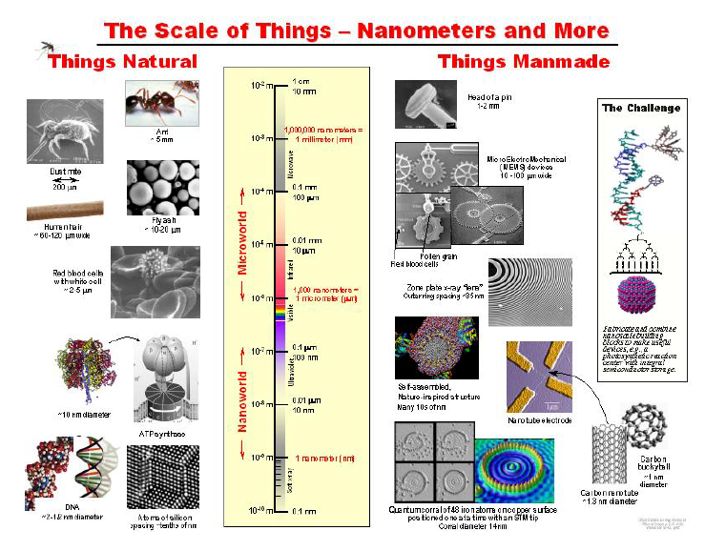

Slide 6
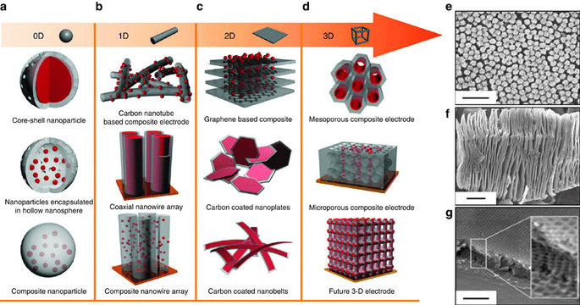
다양한 차원의 나노재료

Slide 7
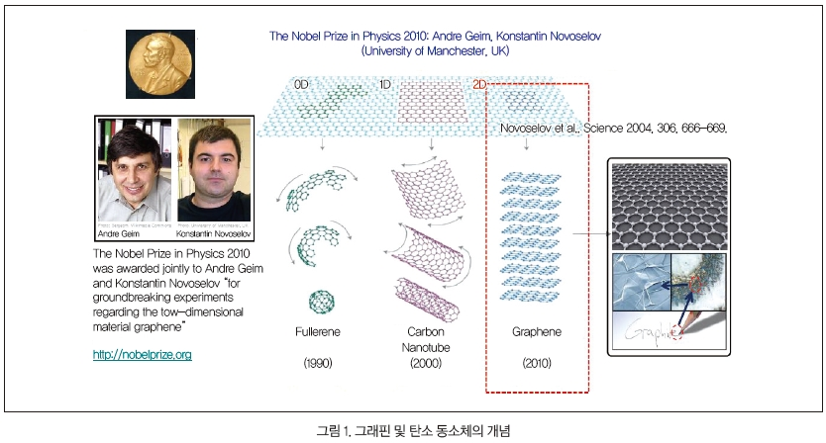
다양한 차원의 카본재료

Slide 8
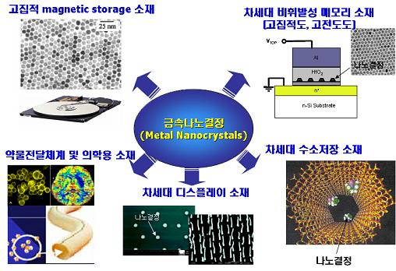
0차원 나노소재의 응용

Slide 9
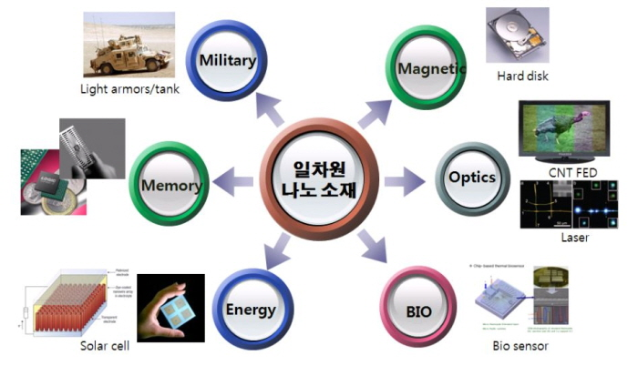
1차원 나노소재의 응용

Slide 10
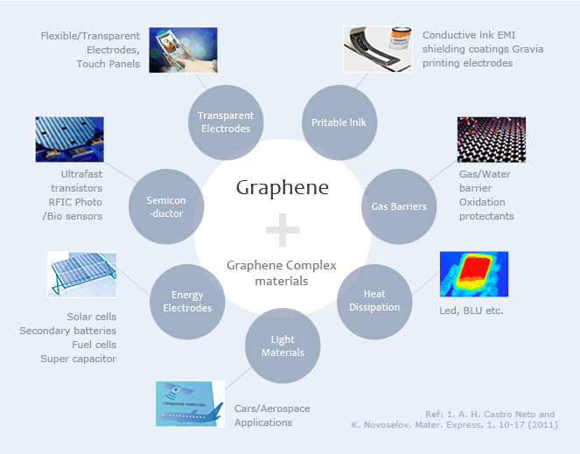
2차원 나노소재의 응용

Slide 11
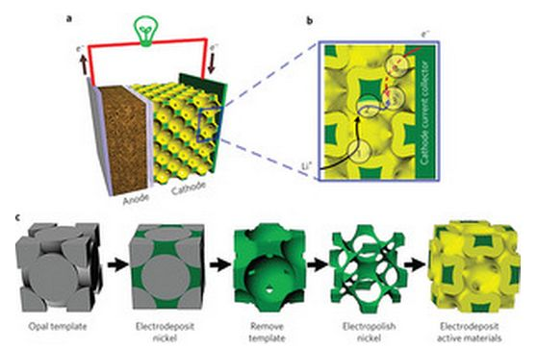
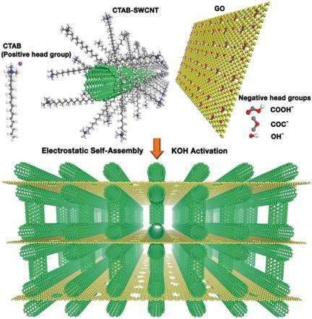
3차원 나노구조체의 응용

Slide 12
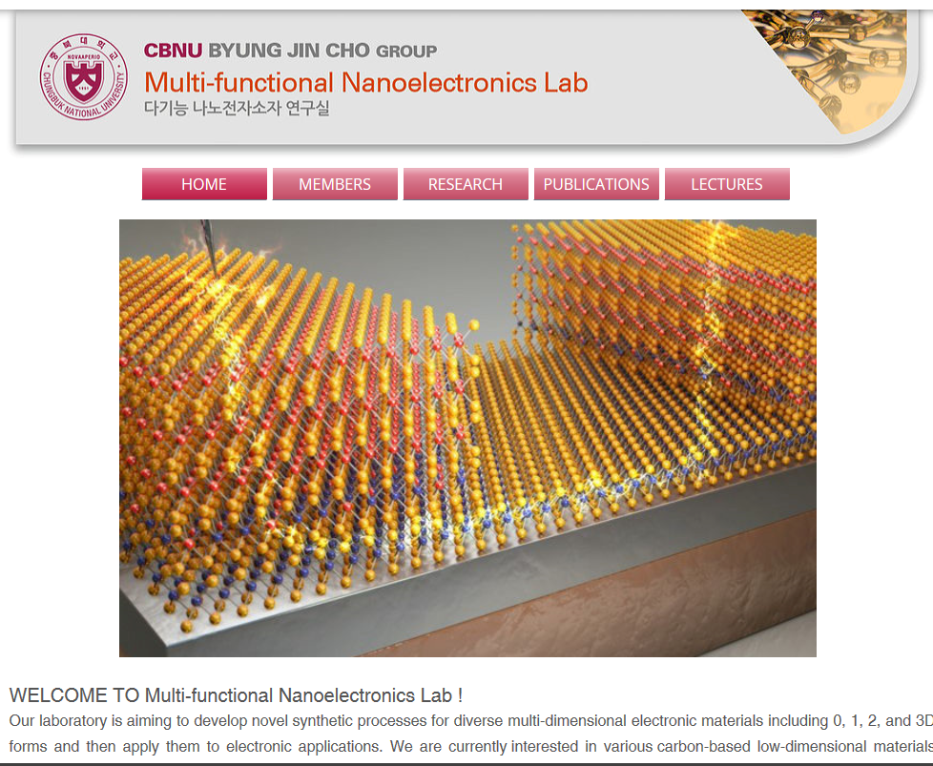

Prof. Cho’s Homepage:
Multi-functional Nanoelectronics Lab.
http://bjcho6885.wixsite.com/mnlab
Please feel free to contact me if you have a question about this class or our research group !

Slide 13

Chapter 1.
Introduction of Nanotechnology
21세기 새로운 물질혁명과 신산업혁명을 가져올 나노기술의 효시가 된 고전, 『창조의 엔진』. 아직 '나노'라는 개념조차 정립되지 않았던 1986년에 이미 극초정밀 제조기술의 위대한 탄생을 알린 이 작품에서 드렉슬러는 마치 레고 블록을 조립하듯이 나노미터 크기의 기본 구성 물질을 인간에게 유용한 구조로 재조립하고 배치하는 장치(어셈블러)를 제안했다. 너무나 선구적이었던 그의 발상은 이후 과학자들 사이에 큰 논쟁을 촉발함과 동시에 전 세계 과학계에 새로운 비상을 제시하는 계기가 되었다.
이 책에서 과학적 영감을 얻은 많은 국가들은 이후 경쟁적으로 나노기술의 연구에 박차를 가하기 시작하여, 미국에서는 2000년 발표된 나노기술계획을 통해 활발한 연구가 진행되고 있다. 영국, 독일, 프랑스 등 유럽 국가는 물론 일본에서도 현재 나노기술 연구에 막대한 지원을 아끼지 않고 있다.
한편, 전 세계 과학의 향방을 뒤바꾼 이 작품으로 에릭 드렉슬러는 일약 과학계의 스타로 떠올랐으며, 그의 주장이 기술적으로 가능하다는 사실이 점차 입증되면서 25년이 지난 지금까지도 그는 나노기술의 아버지라 불리고 있다.

Slide 14
Nanotechnology
Nanotechnology deals with small structures or small sized materials.
Typical dimension : sub-nanometer to several hundred nanometers
1 nm = 10⁻⁹ m (~equivalent to 10 H atoms or 5 Si atoms)
Small features permit more functionality in a given space.
Technology of design, fabrication, and applications of nanostructures and nanomaterials
In the USA, “concerned with materials and systems whose structure and components exhibit novel and significantly improved physical, chemical and biological properties, phenomena and processes due to their nanoscale size”.
Nanostructured materials are those with at least one dimension falling in nanometer scale, and include nanoparticles (quantum dots) nanorods, nanowires, thin films, and bulk materials made of nanoscale building blocks or consisted of nanoscale structures.

Slide 15
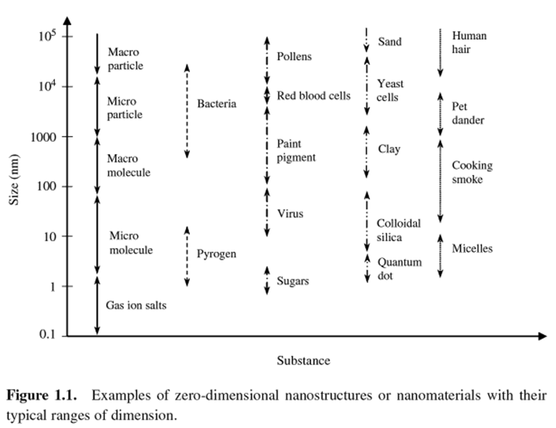
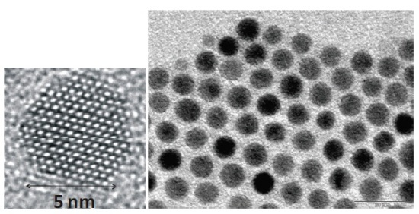
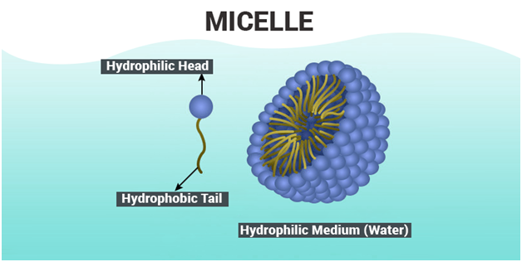
Nanomaterials with their typical dimensions
(꽃가루)
(효모균)
(동물비듬)
(발열인자)
계면 활성제의 분자 또는 이온이 수중에서 형성하는 집합체. 미셀은 임계 미셀 농도 이상이 되야 형성
Notes:
교질(膠質, colloid 콜로이드[*])은 혼합물의 일종으로^{[1]}, 1 마이크로에서 100 마이크로미터 사이의 크기를 갖는 입자들로 구성된 것을 가리킨다.^{[2]} 용질이 용매에 완전히 녹아 있는 용액과는 달리, 교질은 입자가 균일하게 퍼져 '용매' 속에 떠 다니는 양상을 띤다. 다시 말해서, 입자가 충분히 작아 교질의 어느 부분을 취해도 같은 물성을 나타내지만, 또한 입자가 완전히 용해되지 않아서 빛을 산란시킬 수 있다.
모든 구성 입자의 크기가 1 나노미터보다 작아지면 균일 혼합물(용액)이 되며, 한 종류 이상의 구성 입자의 크기가 수십 마이크로미터 이상이 되면 일반적으로 불균일 혼합물로 분류된다. 교질은 균일 혼합물(용액)과 불균일 혼합물의 사이에 위치한다.

Slide 16
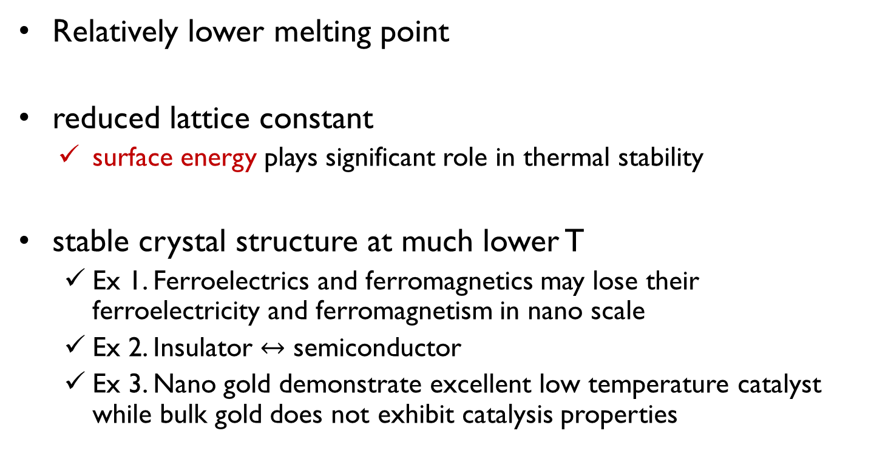
Different Physical Properties from bulk
Relatively lower melting point
reduced lattice constant
surface energy plays significant role in thermal stability
stable crystal structure at much lower T
  Ex 1. Ferroelectrics and ferromagnetics may lose their ferroelectricity and ferromagnetism in nano scale
  Ex 2. Insulator $↔$ semiconductor
  Ex 3. Nano gold demonstrate excellent low temperature catalyst while bulk gold does not exhibit catalysis properties

Slide 17
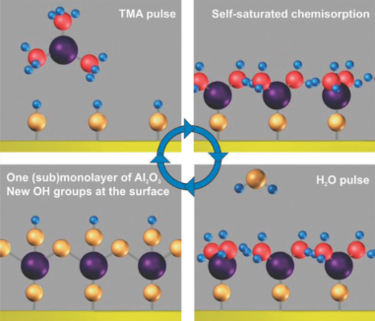
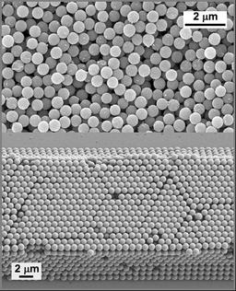
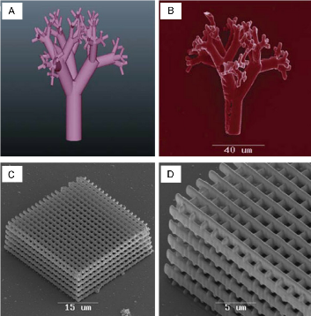
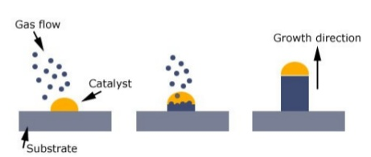
Fabrication process of nanostructures and nanomaterials
Vapor phase growth
  Laser reaction pyrolysis, atomic layer deposition(ALD)
Liquid phase growth
  Colloidal processing, self-assembly of monolayer
Solid phase formation
  Phase segregation, two-photon-included polymerization
Hybrid growth
  vapor-liquid-solid(VLS) growth of nanowires
Notes:
Laser reaction pyrolysis: 강한 레이저 빛을 이용해 반응 가스를 순간적으로 가열(열분해, pyrolysis)하여 나노입자를 합성하는 방법.
특징: 매우 높은 국소 온도(수천 K 이상) → 반응이 매우 빠름, 기체 반응물에서 고순도의 나노분말을 직접 생산, 입자의 크기·형상·조성을 제어 가능
Colloidal Processing: 입자(나노입자, 세라믹 입자 등)를 용액(분산매) 속에 안정적으로 분산시킨 뒤, 원하는 구조물이나 소재로 성형·제조하는 방법.
핵심: 입자 사이의 응집을 제어하고 균일하게 분산시켜 고품질 세라믹, 나노소재, 복합재료 등을 만드는 것, 나노미세분말준비해 액체속 분산 후 성형을 위해서 몰드에 부어 굳히거나, 테이프캐스팅이나 슬립캐스팅 공정 이용해 성형함
Phase Segregation: 서로 다른 성질을 가진 두 종류 이상의 물질(예: 금속, 산화물, 고분자)이 하나의 균일한 상태로 섞이지 못하고, 에너지적으로 더 안정된 구조를 만들기 위해 서로 다른 상(phase)으로 분리되는 현상.
쉽게 말해, 원래는 섞여 있던 재료가 시간이 지나면서 A 영역과 B 영역으로 따로 나뉘는 것. 이종 상의 조합으로 새로운 기능 창출 (예: 촉매 활성이 뛰어난 다상계 재료).
VLS 성장: Si나노와이어 성장 메커니즘을 설명하기위해서 처음 제안, 촉매입자속으로 기체 전구체가 확산해서 녹음, 과포화되면서 석출됨, 전구체가 계속 공급되면 특정방향으로 성장

Slide 18
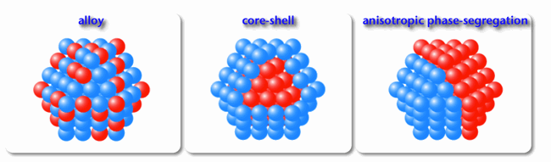
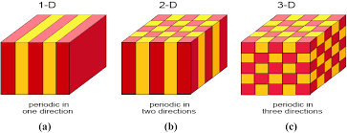
Kind of nanostructures and nanomaterials
Nanoparticles
Colloidal processing, flame combustion, phase segregation
Nanoods and nanowires
Template-base electroplating, solution-liquid-solid(SLS), and spontaneous anisotropic growth
Thin film
Molecular beam epitaxy(MBE) and atomic layer deposition(ALD)
Nanostructured bulk materials
photonic band gap crystal by self-assembly of nanosized particles
Notes:
콜로이드: 참용액은 입자가 완전히 녹아들지만 콜로이드 용액의 경우 입자가 용매속을 떠나닌다. 완전 용해 되지 않음.
졸:액체상태 콜로이드: 비눗물
젤: 고체상태 콜로이드: 묵
에어로졸: 기체상태 콜로이드: 안개
Photonic crystals are attractive optical materials for controlling and manipulating light flow.
Used in the form of thin-film optics, with applications from low and high reflection coatings on lenses and mirrors to colour changing paints and inks ...

Slide 19
Emergence of nanotechnology
Research on nanometer scale is not new
Colloidal dispersions, metallic quantum dots, and catlaysts in nanometer regime for centuries
Au nanoparticles as red color dye in ceramics by Chinese
Comprehensive study on the preparation and properties of colloidal gold first published by Faraday in 1857
Medical application of Au for treatment of arthritis (관절염)

Slide 20
Emergence of nanotechnology
What has changed recently? Explosion in our ability to image, engineer, and manupulate systems in the nanometer scale
What is new? Combination of our ability to see and manipulate matter on the nanoscale and our understanding of atomic scale interactions

Slide 21
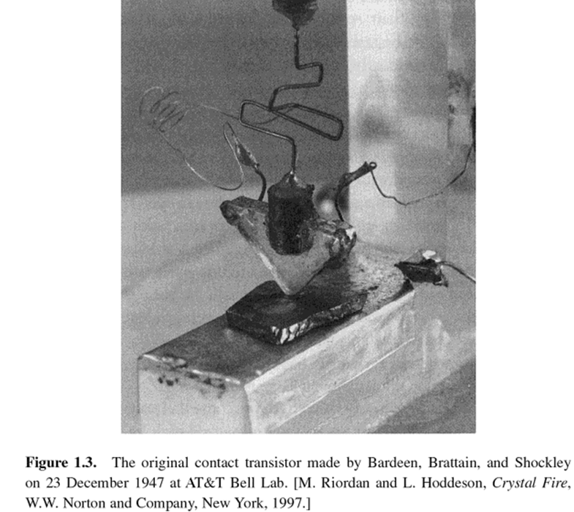
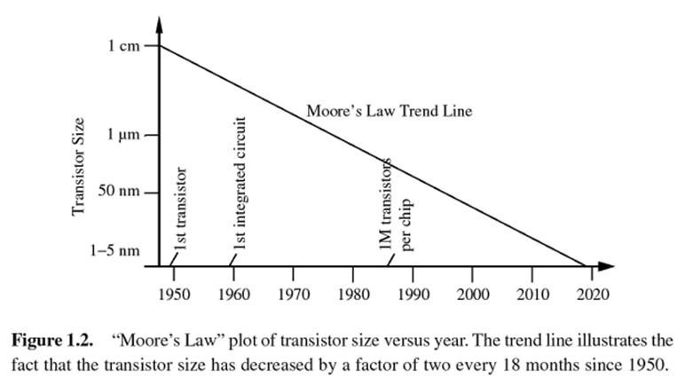
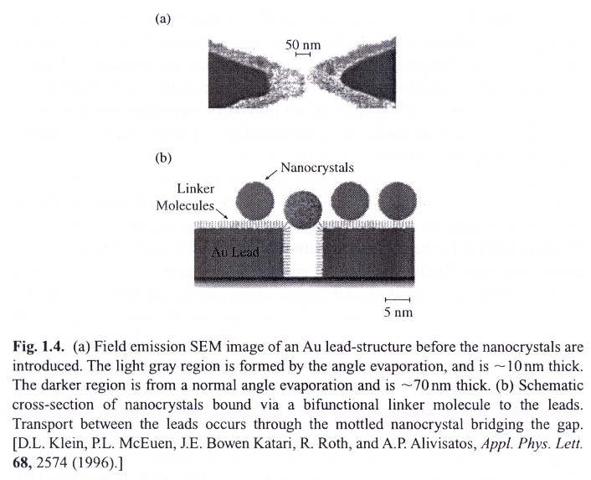
Shrinkage of devices in semiconductor industry
Moore’s law (1965) dimension of device halves every 18 months (Figure 1.2)
(1947) Orignial centimeter scale contact transistor at AT&T Bell Lab. (Figure 1.3)
(1996) Electronic device of Au nanoparticle bridging two molecular monolayers for electric studies (Figure 1.4)
Exponential Increase in Off-currents of a metal oxide semiconductor field-effect transistor(MOSFET) with device scaling.
Power dissipation and overheating of chips become serious issue in further reduction of device sizes.

Slide 22
Fabrication of nanostructures and nanomaterials
Top down :
  Attrition Milling process :
  Extention of lithography (etching)
  imperfection of surface structure
Bottom up :
  Colloidal dispersion
  Extention of lithography (growth of thin film)
  Synthesis of large polymer : building blocks assembled to a large molecule or polymerized into bulk
  Crystal growth : growth species(atoms, ions, molecules) orderly assemble into desired crystal structure
  Less defects, more homogeneous chemical compositions, better short and long range ordering
Notes:
Attrition Milling: 고속 회전하는 교반기(stirrer)와 밀링 매체(볼, 비드 등)를 이용해 입자 간 충돌과 마찰을 일으켜 분말을 미세화(나노 크기까지) 하는 분쇄 공정.

Slide 23
Challenges in Nanotechnology
Integration of nanostructures and nanomaterials into or with macroscopic systems that can interface with people.
Measurements of physical properties
(electrical conductivity, dielectric constant, tensile strength, etc)
Reproducible and uniform distribution of dopant atoms in the nanometer scale, but also to precisely control the location of dopant atoms
Overcome high surface energy
How we can obtain desired physical property from desired size, uniform size distribution, morphology, crystallinity, chemical composition, and microstructure
Prevent coarsening through either Ostwald ripening or agglomeration
Concept of Nanochemistry

Slide 24
Nanotechnology, Why should we care?
What is the promise of nanotechnology?
  It will empower the developing nations with cheaper solutions for their problems, leading their people to healthier and longer lives
  It will bring better solar cells, smaller and faster computers, environmental remediation solutions, and the next cure for cancer, solution for global warming, etc.
  Concern about toxicity, because of the most promising area of application is in medical diagnostics and therapeutics
  Nanoscience is interdisciplinary and crosses boundaries between chemistry, physics, biology, medicine, and material science and engineering
Concept of Nanochemistry

Slide 25
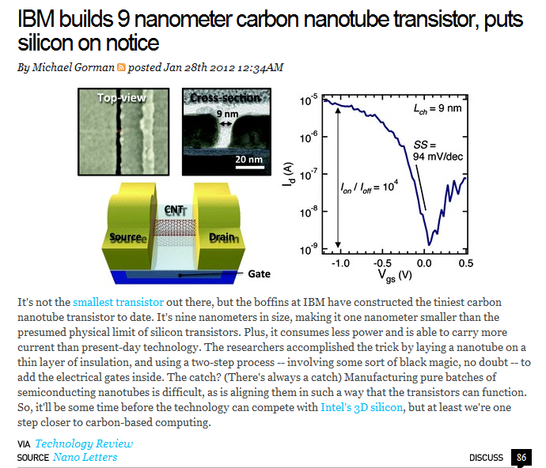
APPENDIX
9nm CNT transistor

Slide 26
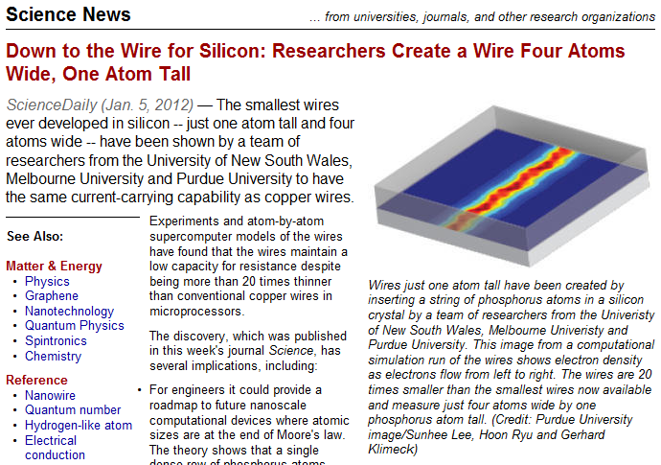
APPENDIX
The smallest Si wire

Slide 27
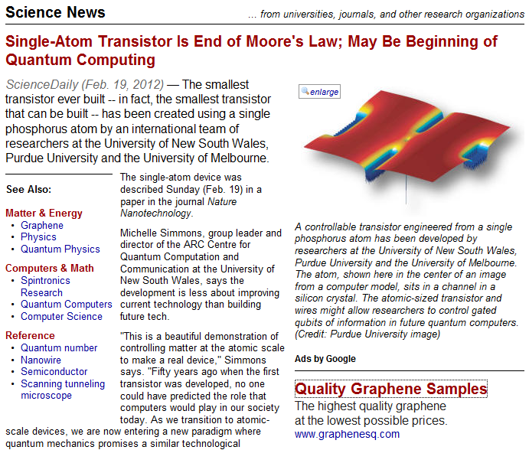
APPENDIX
Single atom (P) transistor
Notes:
양자 컴퓨터(quantum computer)는 얽힘(entanglement)이나 중첩(superposition) 같은 양자역학적인 현상을 활용하여 자료를 처리하는 계산 기계이다.^{[1]}
고전적인(전통적인) 컴퓨터에서 자료의 양은 비트로 측정된다. 양자 컴퓨터에서 자료의 양은 큐비트로 측정된다.
양자 계산의 기본적인 원칙은 입자의 양자적 특성이 자료를 나타내고 구조화할 수 있다는 것과 양자적 메카니즘이 고안되어 이러한 자료들에 대한 연산을 수행할 수 있도록 만들어질 수 있다는 것에 기한다.
양자 컴퓨팅이 여전히 유아기에 있지만, 매우 작은 수의 큐비트를 가지고 양자 수치 계산이 수행되는지에 관한 실험들이 행해져 왔다.^{[3]}
양자 정보 통신은 정보 사회의 패러다임을 바꿀 신기술로 여겨졌다.^{[4]} 양자 정보 통신을 활용한 양자 컴퓨터는 한 개의 처리 장치에서 여러 계산을 동시에 처리할 수 있어 정보처리량과 속도가 지금까지의 컴퓨터에 비해 뛰어나다. 하지만 정보 교환을 위해 발생하는 양자 얽힘(quantum entanglement)에 큰 비용이 드는 단점이 있어 양자 정보 통신에서 필수적이지만 비용이 많이 발생하는 얽힘을 가능한 한 줄이고 부정보(side information)를 활용해 정보를 교환하는 방식이 개발되었다.^{[5]}

Slide 28
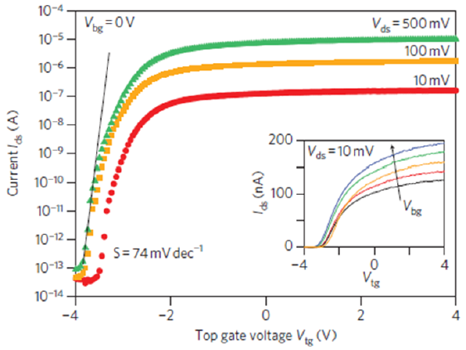
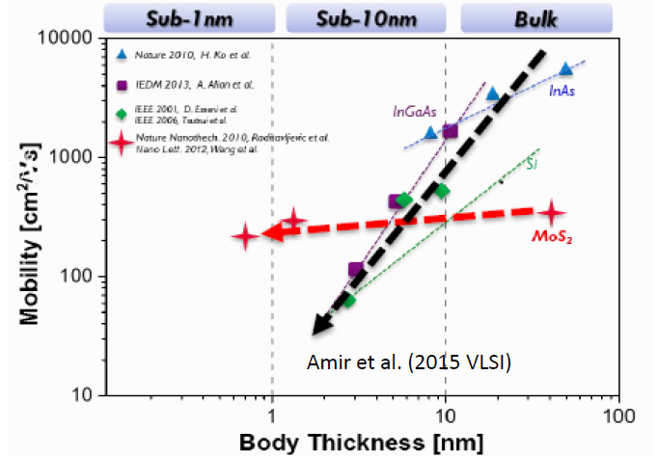
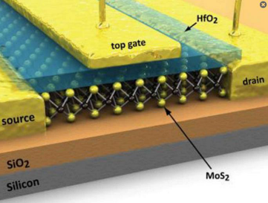
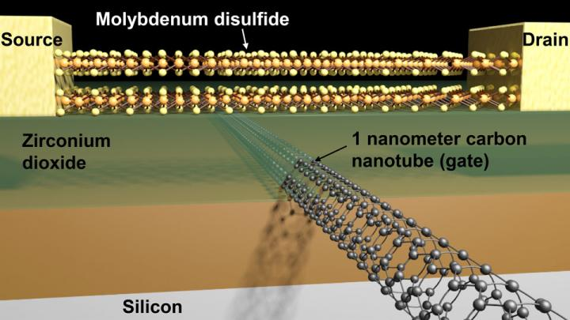
APPENDIX
1. 기술 개요
2D atomic-layered transistor
2D TMDs: 차세대 트랜지스터 반도체 소재
Nature Nanotechnology, 6, 147, (2011)
VLSI (2015)
2D TMDs 트랜지스터 소자
원자두께에서의 높은 이동도 특성 (>200 cm²/Vs)
Si 소재의 scaling 한계 극복 소재 (~1 nm)
유연 디스플레이 회로에 적합한 저전력/고출력
Science, 354, 99 (2016)
Notes:
기존 대부분의 연구자들은 기계적으로 박리한 2차원 소재를 이용하여 상당히 좋은 성능의 FET 스위칭 소자를 데모하였음.
예를 들면 이동도가 높고 최대 스케일링이 1nm까지고 구현이 가능한 점.
기존의 화합물반도체나 실리콘 벌크 소재와는 다르게 바디 두께에 상관없이 성능저하가 거의 없음.
이를 통해 유연 디스플레이 회로에 적합한 저전력/고출력 소자 구현이 가능함.
실제적으로 회로에 사용되는 FET소자는 탑게이트 소자, 반도체 채널층 위에 high-k (고유전상수 유전체)를 증착해야되지만
,이전 슬라이드에서 언급해드린것처럼 낮은 2D 표면에너지는 high-k증착을 방해하고 스케일링 및 계면 특성 저하시킴

Slide 29
Chapter 2.
Physical Chemistry of Solid Surfaces
Notes:
2025 9/16

Slide 30
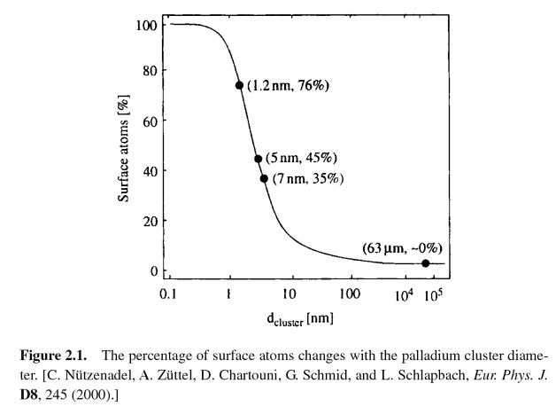
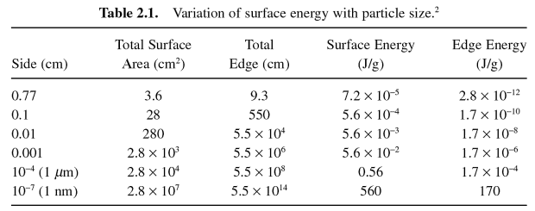
2.1. Introduction
Ratio of surface atoms to interior atoms changes dramatically if macroscopic object is divided into smaller parts
Cube of Iron of 1 cm³ : 10⁻⁵ % surface atoms
10³ nm³ : 10 % surface atoms
1 nm³ : 100 % surface atoms
→ great changes in the physical or chemical properties
Due to huge surface energy, all nanostructured materials are thermodynamically unstable or metastable
exponential increase in percentage of surface atoms
NaCl
Pd
→ ~10⁷ increase in both surface area and E

Slide 31
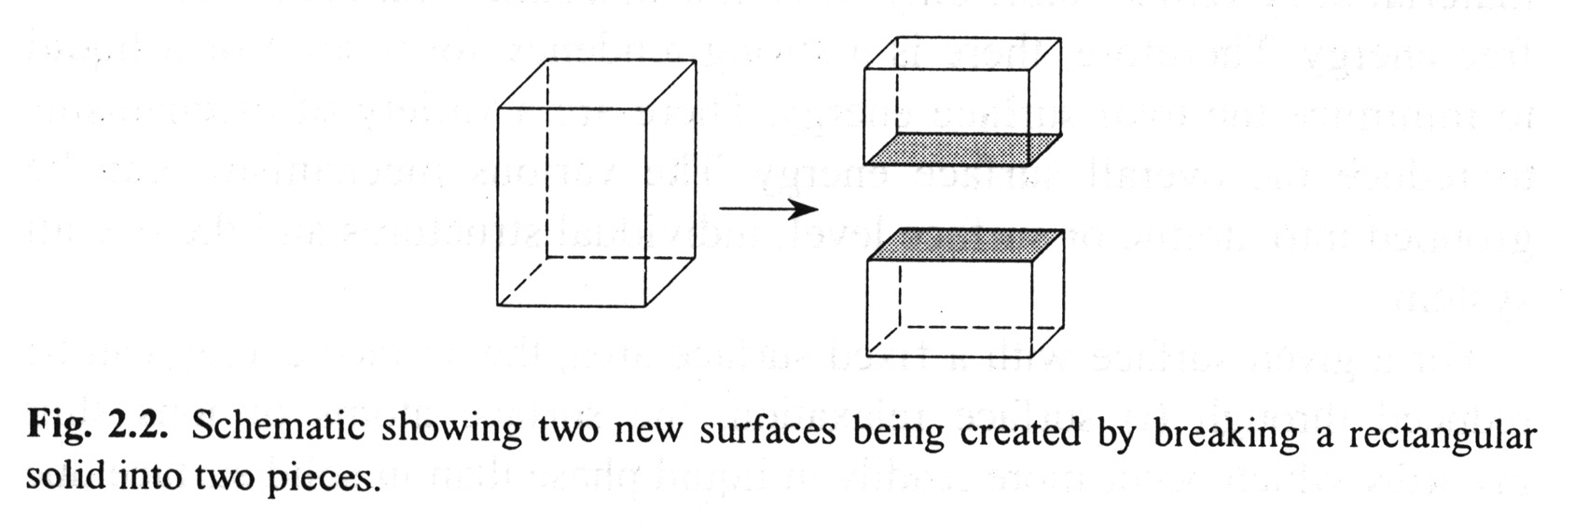


2.2. Surface Energy
Surface energy: energy required to create a unit area of new surface
Atoms on solid surface tend to possess fewer nearest neighbors
dangling or unsatisfied bonds on the surface
relatively shorter interatomic distance
reduced lattice constant
When there is surface relaxation or surface restructuring, real surface energy will be lower than estimated
: Surface energy
G : Gibb’s free energy
A : Surface area
N_{b} : number of broken bonds
ε : bond strength
ρ_{a} : surface atomic density

Slide 32
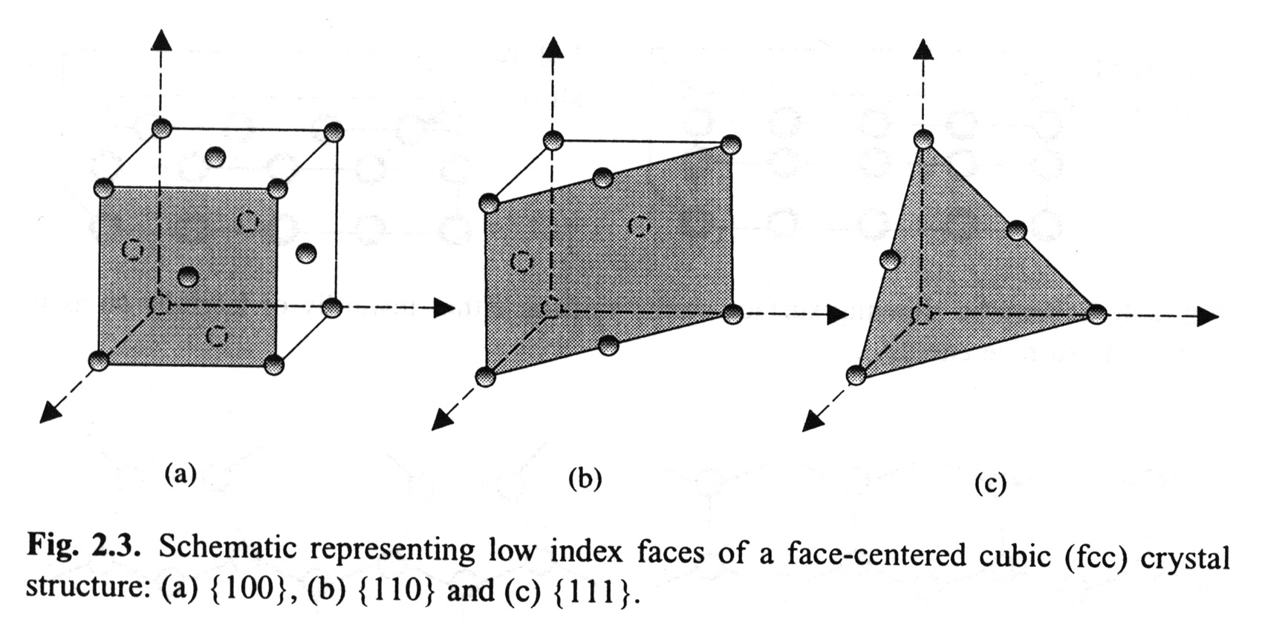








{100}
{110}
{111}
a: lattice constant
N_{b} : number of broken bonds
ε : bond strength
ρ_{a} : surface atomic density
= $\frac{\# of atoms}{surface area}$
N_{b} ρ_{a} 4 5 3
2
$\frac{\sqrt{3}}{2}$a²
6
>
>
{100} 4 {110} 3.53 {111} 3.46

Slide 33
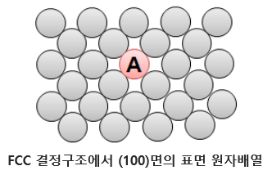
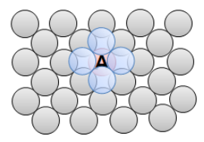
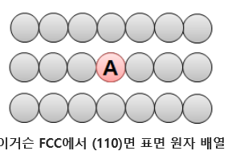
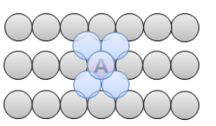
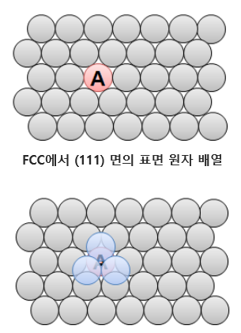
Notes:
100 위에 한 개 더 있어서 5개

Slide 34
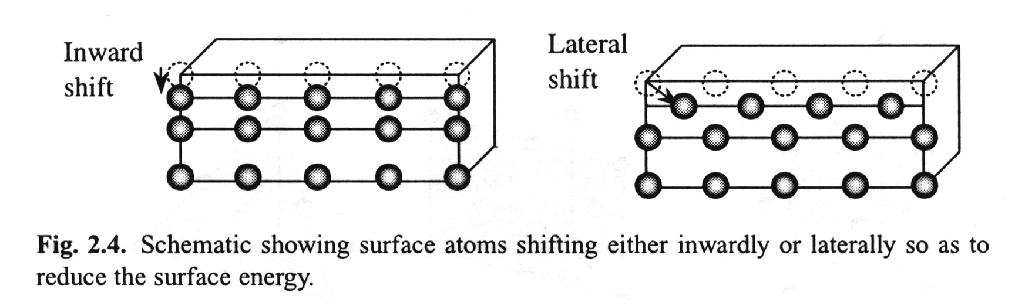
Surface Energy Reduction
For a given surface with a fixed surface area, the surface energy can be reduced through
Surface relaxation, atoms or ions shift inward(Fig. 2.4)

Slide 35
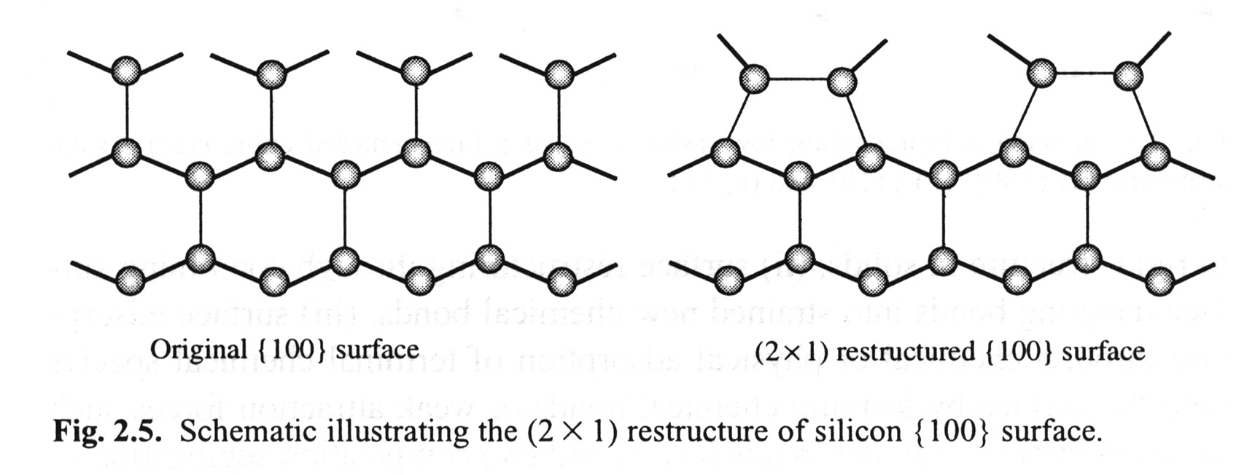
Surface Energy Reduction
For a given surface with a fixed surface area, the surface energy can be reduced through
Surface restructuring through surface dangling bonds into strained new chemical bonds(Fig. 2.5)

Slide 36
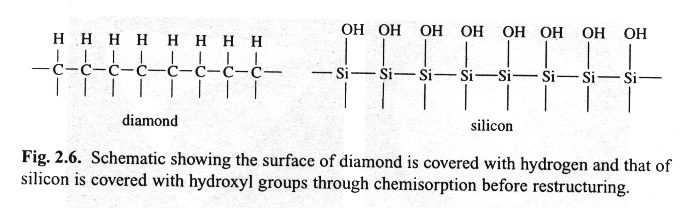
Surface Energy Reduction
For a given surface with a fixed surface area, the surface energy can be reduced through
Surface adsorption through chemical or physical adsorption of terminal chemical species onto the surface by forming chemical bonds or weak attraction forces such as electrostatic or van der Waals forces (Fig. 2.6)

Slide 37
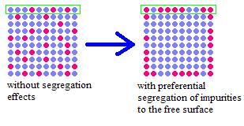
Surface Energy Reduction
For a given surface with a fixed surface area, the surface energy can be reduced through
Composition segregation or impurity enrichment on the surface through solid-state diffusion
(difficult to dope the nanomaterials)

Slide 38
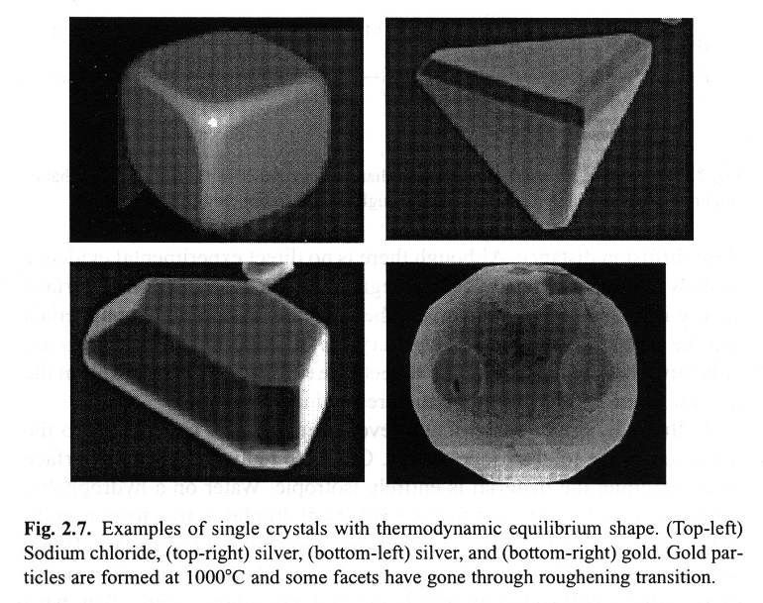
Surface Energy Reduction
Each different strategies to reduce surface energy.
  For liquid or amorphous solid, isotropic → reduction of overall surface area (Ex: water on hydrophobic surface)
  For a crystalline solids, anisotropic, different facets have different surface energy (Ex: lowest surface energy in (111) plane of FCC)
NaCl
Ag
Ag
Au
Mechanism for the reduction of overall surface energy
  Combining nanostructures together to form larger structures by sintering (~70% of T_{m}) or Ostwald ripening
  Agglomeration without altering individual nanostructures

Slide 39
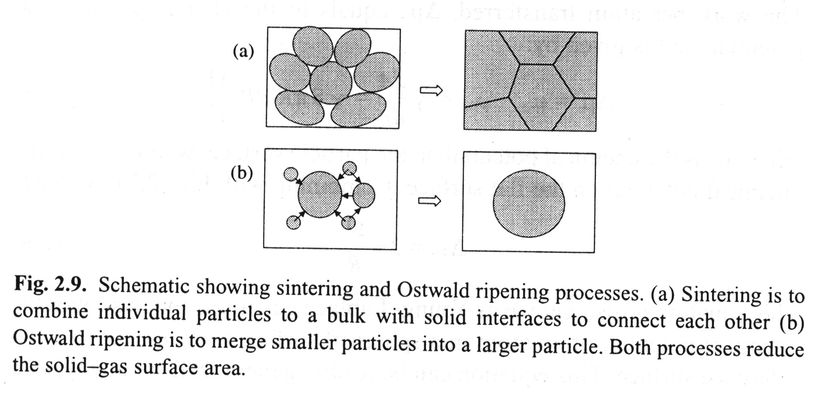
Sintering
Solid-vapor replaced by solid-solid
complex process such as solid-state diffusion(surface diffusion, volume diffusion, cross grain-boundary diffusion), evaporation-condensation or dissolution or dissolution-precipitation, viscous flow and so on
process that must be prevented in the fabrication and processing of nanomaterials
Reverse engineering of sintering process may offer possible approaches to prevent nanomaterials from sintering
Studied by Ceramic and powder metallurgy research community

Slide 40
Sintering &
Ostwald ripening

Slide 41

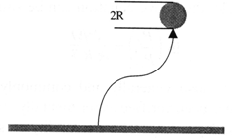








2.3. Chemical potential as a function of surface curvature
Chemical potential is dependant on the radius of curvature of a surface.
Transferring material from flat to spherical
Work per atom transferred, $∆μ$, equals to the change of chemical potential
$$V=\frac{4}{3}πR3$$
1)
2)
$$=$$
$$=$$
: Surface energy
$$\frac{1}{dn}=\frac{Ω}{dV} A=4πR2 \frac{dA}{dn}=\frac{4πR2}{dR}×\frac{dR}{dn}=\frac{8πRdR}{dn}=\frac{8πRdRΩ}{dV}$$

Slide 42
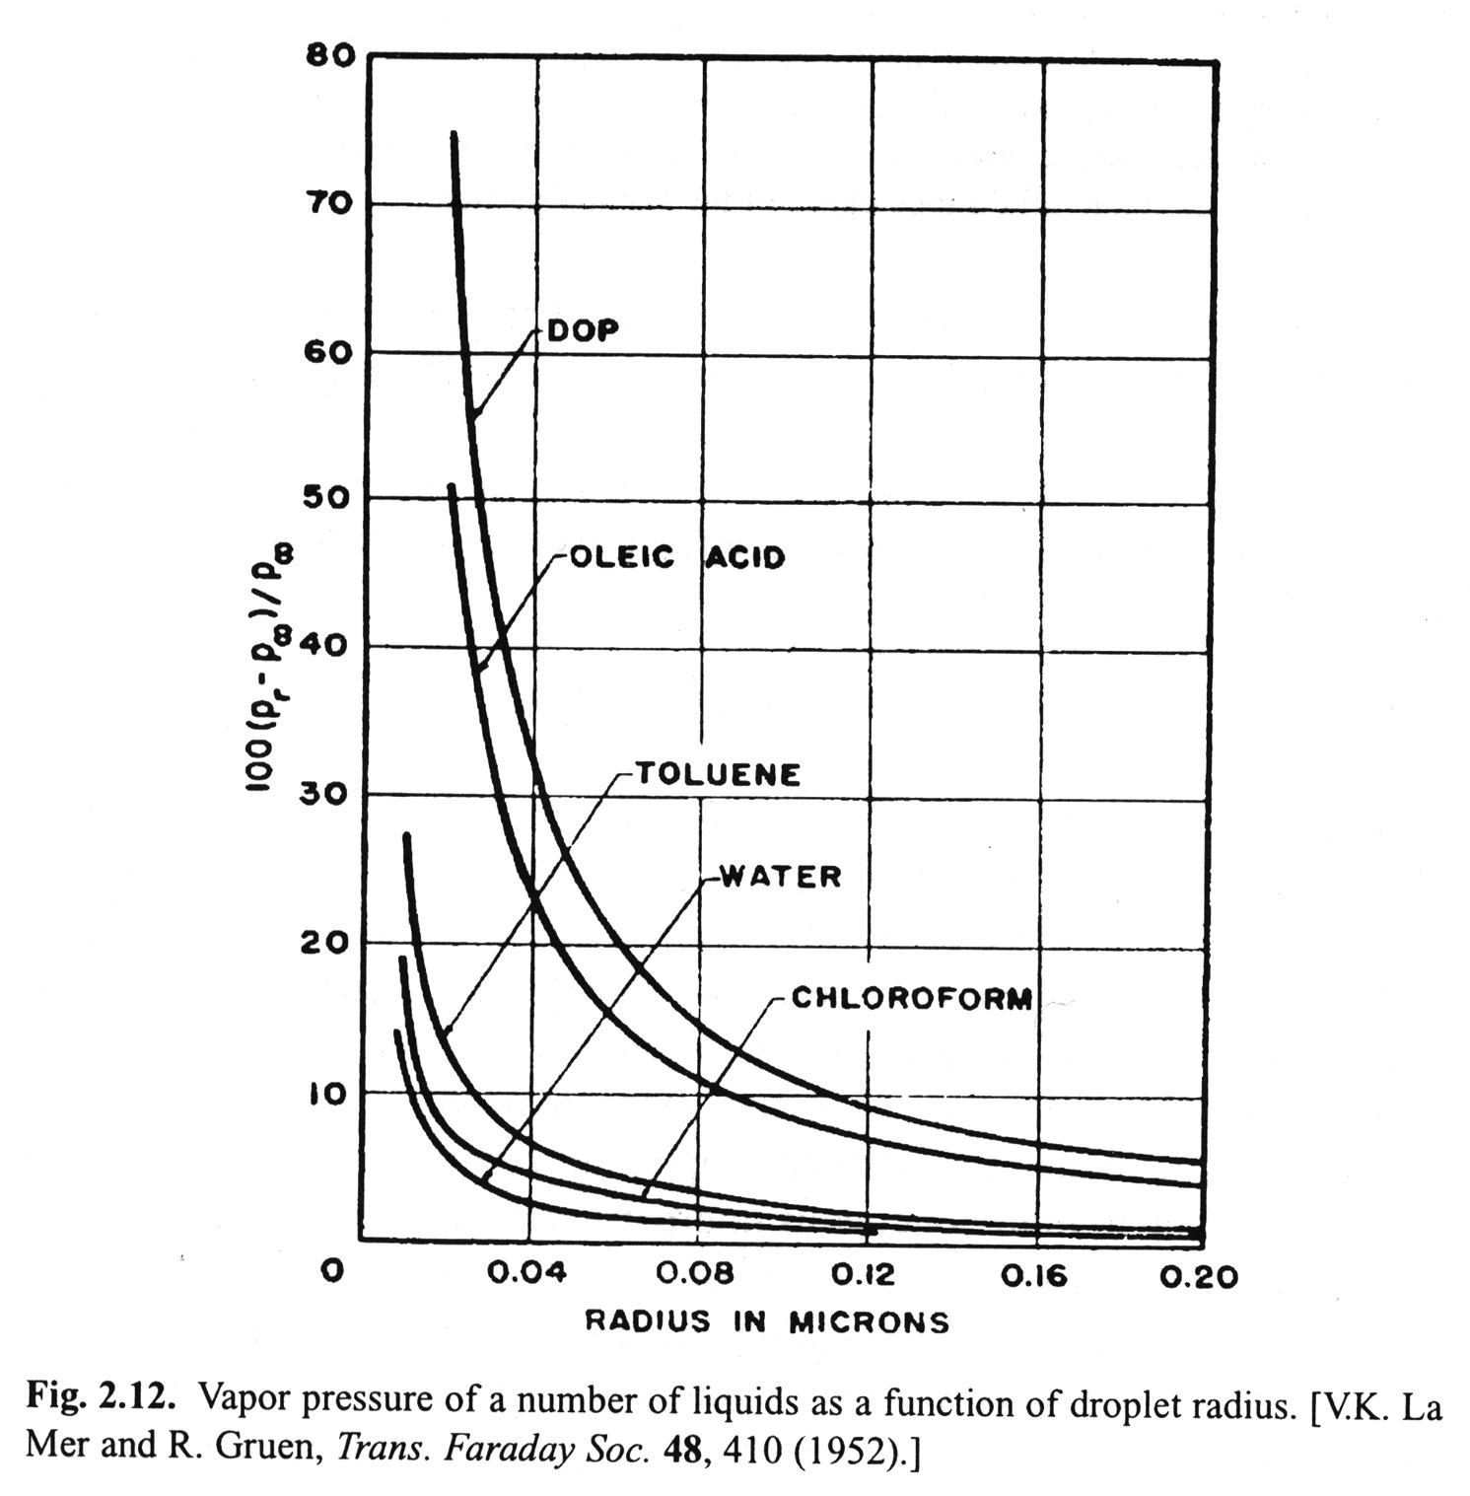

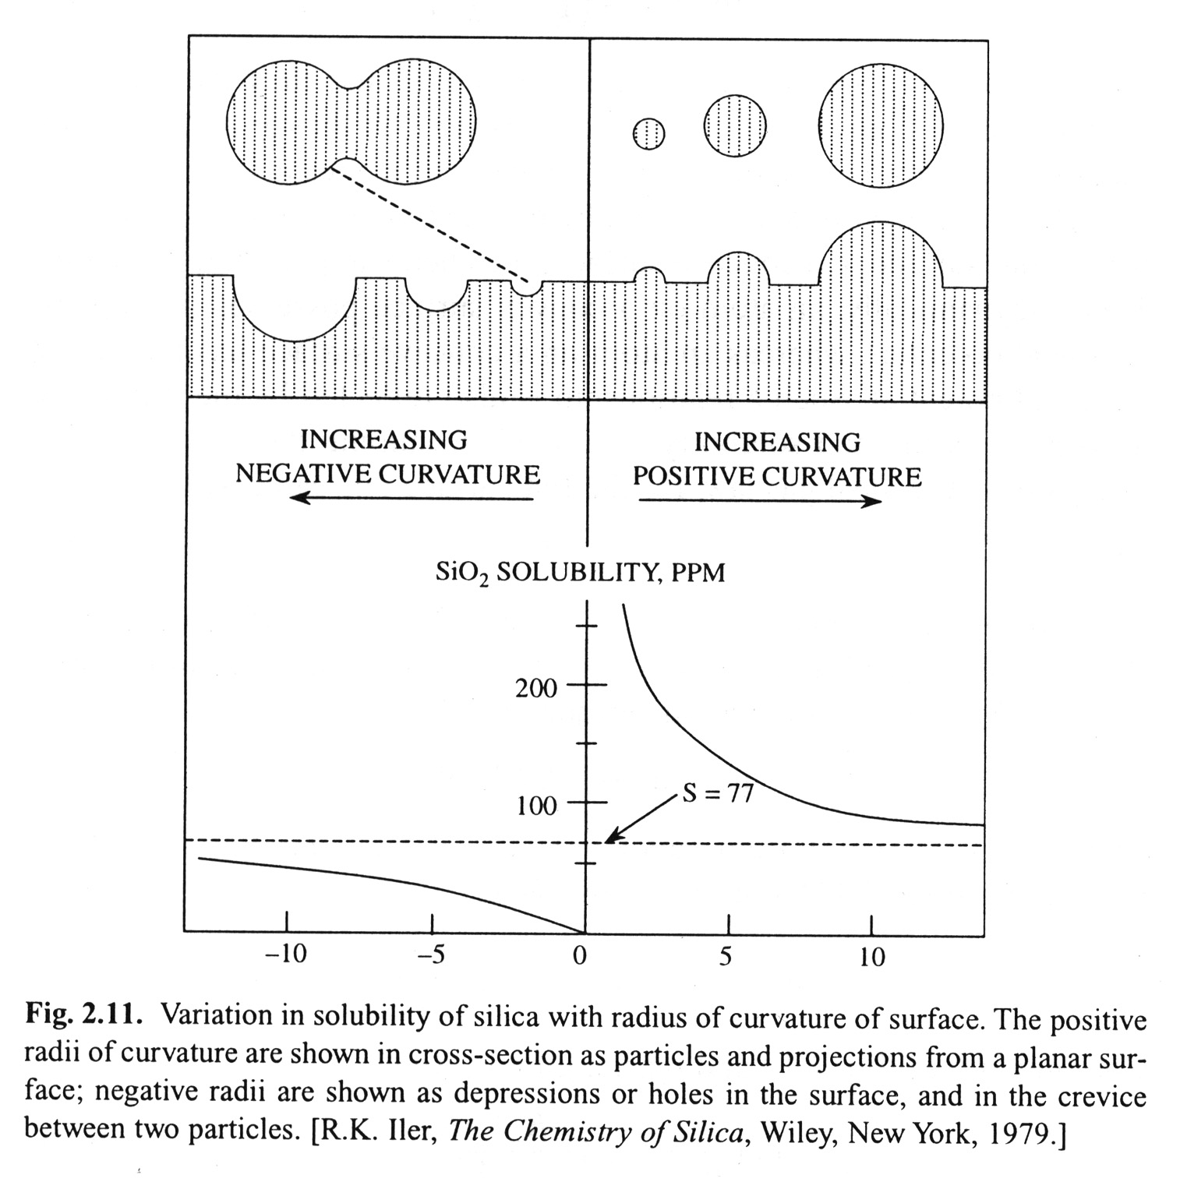

Young-Laplace equation
Flat to convex (볼록): Δμ (+)
Flat to concave (오목): Δμ (-)
Surface energy : convex > flat > concave
Kevin equation @ constant temp
R increase → vapor pressure (P_{c}) decrease → droplet grow into bulk liquid
Gibbs-Thompson relation @ constant pressure
R increase → solubility (S_{c}) decrease → droplet grow into bulk liquid
K: Boltzmann constant
Notes:
작은 입자의 용해도는 큰 입자의 용해도보다 큼.
작은 입자에서 큰입자로 용질의 확산
Pc: 고체 곡면에서의 증기압
P무한대: 고체 평면에서의 증기압

Slide 43

Ostwald ripening : solid state diffusion evaporation-condensation, results in abnormal grain growth, leading inhomogeneous microstructure (Fig. 2.13)
Reduction of overall surface energy is driving force for the surface restructuring, formation of faceted crystals, sintering and Ostwald ripening.
Without appropriate stabilization mechanism (electrostatic and steric stabilization), it will be easy to form aggregate

Slide 44
2.4. Electrostatic Stabilization
Surface charge density
Electric potential at the proximity of solid surface
Van der Waals attraction potential
Interactions between two particles: DLVO theory
1
4
4
2
3
3
Notes:
20250923
안정화는 나노구조에 상관없이 적용 가능함.
정전기 안정화
표면전하밀도
고체표면 근처 전위 (파티클 자체에서도 해당됨)
반데르발스 인력
두입자 상호 작용: DLVO이론

Slide 45
2.4.1. Surface charge density
When solid emerges in polar solvent or electrolyte solution, surface charge will be developed through the following mechanisms
Preferential adsorption of ions
Dissociation of surface charged species
Substitution of ions
Accumulation or depletion of electrons at the surface
Physical adsorption of charged species
Notes:
전해질(電解質, 영어: electrolyte)은 물에 녹은 상태에서 이온으로 쪼개져 전류가 흐르는 물질이다. 대표적인 전해질로는 염화나트륨, 황산, 염산, 수산화나트륨, 수산화칼륨, 질산나트륨

Slide 46


2.4.2. Electric potential at the proximity of solid surface
Distribution of surface charge determining ions and counter ions in the proximity of the solid surface are inhomogeneous and very different, which is controlled by
  electrostatic force
  Entropic dispersion
  Brownian motion
Electrical double layer (~10 nm)
  Stern layer (linear decrease)
  Gouy layer (nonlinear decrease)
  Helmholtz plane (layer interface)
Notes:
고체표면에는 정전기력 작용 → 양 또는 음의 전하종이 모여듬
but 엔트로피와 브라운 운동은 균일성을 향상시킴
스턴층: couter-ion이 고착되어 전위가 선형적으로 감소
구이층: 반이온의 자유로운 확산으로 전위변화가 선형적으로 이루어지지 않음
브라운 운동의 원인은 **분자 운동(molecular motion)**이에요.
물이나 공기 같은 매질의 분자들이 일정한 온도 때문에 계속 무작위 운동을 하며, 이 분자들이 미소입자를 계속해서 충돌시켜 흔들리게 만듭니다. 위키백
온도가 높으면 매질 분자들의 운동 에너지가 더 커지고, 충돌 빈도나 세기도 커지므로 브라운 운동이 더 활발해져요. 반대로, 매질의 점성이 크거나 입자의 크기가 클수록 운동이 느려지거나 작아져요.

Slide 47


2.4.3. Van der Waals attraction potential
When particles are small, dispersed in a solvent, van der Waals attraction force and Brownian motion play important roles because gravity becomes negligible.
Van der Waals interaction
Hamaker constant
(10⁻¹⁹ ~ 10⁻²⁰ J)
“–” : attraction
Notes:
반데르발스: 가까운 거리에서 중요하며 약한 인력
브라운 운동: 서로 충돌
위의 두가지 힘으로 인해 나노입자가 응집됨

Slide 48

2.4.4. Interactions between two particles: DLVO theory
DLVO (Derjaguin, Landau, Verwey, and Overbeek) theory
Total interaction between two particles in suspension
Assumptions in DLVO theory
  Infinite flat solid surface
  Uniform surface charge density
  No redistribution of surface charge
  No change of concentration profiles
  No chemical reactions between particles
(vdW attraction + Electrostatic repulsion)

Slide 49

DLVO potential
(vdW attraction + Electrostatic repulsion)
V_{max} = repulsive barrier preventing agglomerate
Notes:
가까운 거리에서 Va가 지배하며 먼 거리에서는 Vr이 지배함.
Vmax는 응집을 막기위해 필요한 반발 장력

Slide 50
Limitations in electrostatic stabilization
Electrostatic stabilization is kinetic stabilization method
Not applicable to electrolyte sensitive system
Impossible to redisperse the agglomerate particles
Difficult to apply to multiple phase systems
Notes:
9/23
속도론적인 안전화 방법이다. (입자들이 응집하거나 침전되는 등의 변화가 일어나는 속도를 현저히 느리게 만들어서 “안정해 보이는 상태”를 유지하게 하는 것)
전해질에 민감한 시스템에 적용 불가
응집된 입자의 재분산 어려움
다른 고체는 서로 다른 표면 전하와 전위

Slide 51
2.5. Steric Stabilization
(Polymeric stabilization)
Advantages over electrostatic stabilization
Thermodynamically, particles are always redispersible
High concentration can be accommodated
Dispersion medium can be completely depleted
Not sensitive to electrolyte
Suitable to multiple phase systems
Acting as diffusion barrier to the growth species, resulting in diffussion-limited growth and thereby narrow size distribution
Notes:
중합안정화: 나노입자합성, 좁은 크기 분포 파티클 합성시
나노입자 표면 고분자은 diffusion limited성장을 도와줌

Slide 52
2.5.1. Solvent and polymer
Solvents :
  aquous solvent
  nonaquous solvent or organic solvents
  Protic solvent : CH₃OH, C₂H₅OH (with NH or OH)
  Aprotic solvent : C₆H₆
  Good solvent : solvable polymer expanded to reduce overall Gibbs free energy of the system
  Poor solvent : polymer coiled up or compressed to reduce Gibb’s free energy (depend on temperature and system)
* In general terms, any solvent that contains labile H⁺ is called a protic solvent. The molecules of such solvents readily donate protons (H⁺) to reagents. Conversely, aprotic solvents cannot donate hydrogen.

Slide 53


Slide 54

Polymer classification
depending on interaction between polymer and solid surface
Anchored polymer, irreversibly binds
Adsorbing polymer
Nonadsorbing polymers
* Adsorption
1) chemical adsorption
2) physical adsorption
Notes:
3)은 흡착하지 않으므로 설명이 필요없음

Slide 55


2.5.2. Interactions between polymer layers
Anchored polymers in good solvent (Fig. 2.20)
Anchored polymers in poor solvent (Fig. 2.21)
- may form a bridge between two particle
polymer & polymer interaction&

Slide 56

2.5.3. electrosteric stabilization
→ Combination between electrostatic and steric stabilization

Slide 57
Chapter 3.
Zero-Dimensional Nanostructures: Nanoparticles

Slide 58



3.1. Introduction
Two synthesis approach for nanoparticles
(i) thermodynamic approach (supersaturation → nucleation → growth for solution synthesis)
(ii) kinetic approach (either limiting precursors for MBE or confining the process in a limited space for aerosol synthesis)
For practical applications using nanoparticles
identical size of all particles
identical shape or morphology
identical chemical composition and crystal structure
individually dispersed or monodispersed, i.e. no agglomeration
Kinds of nanoparticles
- crystallinity: single, poly, amorphous
- shape: sphere, cube, platelets
- nanocrystal: nanoparticles with crystallinity
- quantum dot (QD): so small nanoparticles showing quantum effect

Slide 59

3.2. Nanoparticles through
Homogeneous Nucleation
For formation of nanoparticles by homogeneous nucleation,
- a supersaturation of growth species
- metal QDs (by annealing at moderate temp.)
- semiconductor QD (pyrolysis of organometallic precursors)
3.2.1. Fundamentals of homogeneous nucleation
Appearance of new phase
- exceeding equilibrium solubility (high Gibbs free energy)
- decreasing temperature below the phase transformation
- total energy of the system reduced by segregating solute from the solution.

Slide 60








3.2.1. Fundamentals of homogeneous nucleation
The change of Gibbs free energy per unit volume of the solid phase ($∆GV$) is dependent on the concentration of the solute
If $σ=\frac{C−C0}{C0}$ = 0$\text{→} ∆GV=0$ (no nucleation)
If $C>C0$ → $∆GV<0$ (nucleation)
$σ$: supersaturation
The total change of chemical potential for the formation of the nucleus ($∆G$)
$∆μV$: the change of volume energy
$∆μS$: the change of surface free energy
r < r* → dissolve into the solution
r > r* → continue to grow
minimum size of a stable spherical nucleus
$$\frac{16πγ3}{3\left(∆GV\right)2}$$
energy barrier for nucleation
Notes:
C0: 평형농도, 용해도
오메가: 원자부피

Slide 61



3.2.1. Fundamentals of homogeneous nucleation
Use of different solvent
Additives in solution
Incorporation of impurities
Change of surface energy
Nucleation rate
high initial concentration
supersaturation
low viscosity
low critical energy barrier
the formation of a large number of nuclei.
n: number of growth species
P: thermodynamic fluctuation of critical free energy
$Γ$: jump frequency of growth species

Slide 62

1) nucleation: occurs only when the supersaturation reaches a certain value above the solubility, i.e., when exceeding the energy barrier
2) growth: no more nuclei and the growth will proceed until the equilibrium concentration
No more nuclei
solubility
Approach for uniform size distribution
- all nuclei formed at the same time
- nucleation in a very short time
- abrupt increase to supersaturation
and then quick decrease to C_{s}
Nucleation starts

Slide 63
3.2.2. Subsequent growth of nuclei
The growth process of the nuclei
generation of growth species
diffusion of the growth species from bulk to the growth surface
adsorption of the growth species onto the growth surface
surface growth through irreversible incorporation of growth species onto the solid surface.
Notes:
벌크는 용액을 의미

Slide 64



3.2.2.1. Growth controlled by diffusion
dominated by diffusion of growth species from the bulk solution to the particle surface
C: bulk concentration,
Cs: surface concentration
V_{m}: molar volume of the nuclei
$δr$: radius difference
r₀ & t $⇑$ → $δr$ $⇓$
The diffusion-controlled growth promotes the formation of uniformly sized particles.
Notes:
D : 성장종의 확산계수
R₀ : 초기 핵 반경
성장이 계속되어 핵의 반경 증가 → 반경의 차이(dr)는 줄어들어 확산제어에 의한 성장은 균일한 사이즈의 파티클을 확보하게 한다.

Slide 65




3.2.2.2. Growth controlled by surface process
dominated by the surface process (If diffusion is so fast)
(i) mononuclear growth →
- sufficient time to diffuse on the surface
- Layer-by-layer growth
r₀ & t $⇑$ → $δr$ $⇑$
Not uniformly sized particles.
(ii) poly-nuclear growth →
- occur under high surface concentration
- fast surface process (formation of incomplete multi layer)
- growth rate independent of particle size or time
r₀ & t $⇑$ → $constant δr$
uniformly sized particles.
Notes:
확산이 매우 빠르게 되면 표면의 농도와 벌크의 농도가 동일하게 되어 성장속도는 표면에서 원자들이 어떻게 이동되는지에 따라서 결정이 됨.
\단핵성장: 성장종이 표면에서 확산하기 위해 필요한 충분한 시간이 있음 → 레이어 바이 레이어 성장
단행성장식의 의미: kmr0t값은 1보다 항상작음, dr0와 dr은 비례적임.
반경의 차이가 성장이 지속됨에 따라 같이 증가 → 일정한 크기의 나노파티클을 얻는데 유리하지 않음.
다핵성장: 높은 표면농도 → 다핵성장을 일으키며 첫번째 레이어가 완성되기 전에 두번째 레이어가 생성되어 완벽하지 않은 멀티층, 매우 빠름.
성장속도는 시간과 파티클 사이즈에 무관함.
성장시간과 입자크기에 따라서 상대적인 반경차이는 항상 일정함. 입자가 커짐에 따라 반경차이는 작음 -> 균일한 사이즈 파티클

Slide 66

diffusion controlled growth mechanism is required for the synthesis of monosized particles by homogeneous nucleation.
for small nuclei
for bigger nuclei
For relatively large particles
the radius difference as functions of particle size and growth time
To achieve diffusion-limited growth
extremely low concentration of growth species
high viscosity of solution
Introduction of a diffusion barrier (e.g., a monolayer on the surface of a growing particle)
Notes:
작은 입자가 더 빨리 성장하는 이유는
곡률 효과(표면 에너지 차이)
확산 농도 구배 차이때문이고, 이게 바로 확산 지배 성장에서 입자 크기 분포가 줄어드는 원리
표면 지배 성장(surface-controlled growth)**이라면?
성장 속도는 표면 반응 속도로 결정됨 → 곡률 차이에 크게 영향을 받지 않음.
따라서 크기 차이가 줄어들지 않고, 오히려 더 벌어져서 polydisperse 입자가 됨.
핵이 작은 경우 표면 반응이 우세하며 커지면서 확산반응 우세
확산반응을 느리게 만들면 관련반응이 우세해짐.
확산장벽형성, 점도증가, 농도감소 → 확산거리를 길게 만듬

Slide 67

3.2.3. Synthesis of metallic nanoparticles
Synthesis of metal NPs: by reduction of metal complexes in dilute solutions
Monosized metallic nanoparticles: by a combination of a low concentration of solute and polymeric monolayer
Reduction reactions:
- metallic colloidal dispersion
- precursors
- reduction reagents
- chemicals
- methods
for dispersion

Slide 68





3.2.3. Synthesis of metallic nanoparticles
Making 20 ml Chlorauric acid (HAuCl₄)solution of ~2.5 X 10⁴ M diluted with DI
Adding 1ml O.5% sodium citrate into the boiling solution
The mixture kept at 100°C till color changes while maintaining the overall volume of the solution by adding water
Achieving uniform particle size of ~20 nm in diameter.
HAuCl₄
sodium citrate

Slide 69

3.2.3. Synthesis of metallic nanoparticles
Rh (rhodium) colloidal synthesis
(methanol)
refluxing a solution of rhodium chloride and PVA (polymeric stabilizer & diffusion barrier) in a mixture of methanol and water at 79°C → 0.8 ~ 4 nm NPs
Bimodal (0.8 & 4 nm ) → one modal size (4 nm)
Increase refluxing time results in increase of Ostwald ripening phenomena

Slide 70

3.2.3.1 Influence of reduction reagents
Metal NPs size & distribution largely varies depending on a kind of reduction reagents
- strong reagent → small NPs
- weak reagent → large NPs
Metal NPs size & distribution also differ depending on synthesis condition

Slide 71



3.2.3.1 Influence of reduction reagents
sodium citrate
citric acid
sphere-shaped Au NPs
trigon-shaped Au platelet with (111) facet

Slide 72

3.2.3.1 Influence of reduction reagents
Pd size decreases with smaller peak potential (indicating stronger reduction reagents)

Slide 73




3.2.3.2 Influence by other factors
In reduction process of H₂PtCl₆ for Pt NPs
- Cl⁻ concentration $↑$ → reaction speed $↓$ → supply of neutral Pt atoms $↓$→ diffusion-controlled growth
amount of polymer $↑$ → steric hindrance $↑$ → diffusion-controlled growth → highly possible to form sphere-shaped NC
Na₂CO₃/AgNO₃ = 1 ~1.5 → well-dispersed 7~20 nm Ag NPs
PVP or PVA polymers function as stabilizer (diffusion barrier & diffusion-controlled growth)

Slide 74




3.2.3.3 Influence of polymer stabilizer
Polyethyleneimine, sodium polyphosphate, sodium polyacrylate, poly vinylpyrrolidone
Primary role: prevent NPs to be aggregated (with formation of single molecule on NPs surface)
Surface chemistry, kind of polymer, solvent, and temp → Interaction b/w solid surface and polymeric stabilizer
Reduction of growth speed
Catalyst for reduction reaction

Slide 75



3.2.3.3 Influence of polymer stabilizer
Polymer concentration of sodium polyacrylate influences shape of crystal
Notes:
폴리머 stabilizer: 백금이온 농도의 비율 = 1:1 → 큐브(입방형) (100)
폴리머 stabilizer: 백금이온 농도의 비율 = 1:5 → 테트라헤드라(사면체) (111)
농도에 따라 특정 facet의 표면에너지가 달라지게 됨 → 모양 변화

Slide 76


3.2.4 Synthesis of semiconductor nanoparticles
Synthesis of non-oxide semiconductor NPs
pyrolysys of organometallic precursors in anhydrate solvent with capping agent (same role as stabilizer for metal NPs & covalent or coordinate bonds to surface of nanocrystals)
heating under airless environment
thermal decomposition
Method to achieve mono-dispersed NPs
- rapid increase in the reagent concentration upon injection
- Ostwald ripening during aging at increased temperature
- size-selective precipitation
*coordinate bonds
Notes:
비산화물 반도체 나노파티클의 합성은 약간 다름.
Capping agent = 덮개 물질이 배위 결합이나 공유결합을 통해 나노파티클 표면에 붙음
Precipitation = 침전

Slide 77



3.2.4 Synthesis of semiconductor nanoparticles
Excessive attenuation and broadening in XRD peaks (102) & (103) are characteristic of stacking faults along to the (002) axis with decreasing NP size
Stacking faults

Slide 78

3.2.5 Synthesis of oxide nanoparticles
Reaction and growth are more difficult to manipulate since oxide is more stable thermally and chemically than most semiconductors and metals
Ostwald ripening is less effective to reduce size distribution
Silica colloids using Sol-gel process most-studied and best-established
Silica Nanoparticles
https://www.ameslab.gov/node/13498
Notes:
10/14
균일핵생성을 위해 순간적으로 핵을 발생시키고 확산 제어를 이끄는 기본적인 접근법은 유사하지만
실제적인 균일 합성법은 시스템에 따라 다르게 적용됨

Slide 79
3.2.5.1 Introduction to sol-gel processing
wet chemical route for inorganic, organic-inorganic, oxide-based hybrids
low processing temp
molecular level homogeneity
particularly useful in making complex oxide and temp-sensitive hybrid materials
Including hydrosys and condensation (in series or parallel)
precursors: metal alkoxide or inorganic and organic salts
Solvent: organic or aqueous
catalysis: often added to promote reaction
Notes:
여기서 졸(sol)이란 일반적으로 1~1000nm정도의 입자들로 이루어져 인력이나 중력의 작용이 무시할 정도로 작아 반데르 발스 인력이나 표면전하가 주로 작용하여 침전이 발생하지 않고 분산된 콜로이드 suspension을 말한다.
이렇게 형성된 졸은 용매의 제거에 의해 겔로 전이된다. 졸과는 달리 유동성이 상실된 겔을 열처리 한 뒤, aging시켜서 일반적인 세라믹스를 만든다.

Slide 80

Reference
1
2-1
2-2
http://www.aerogel.org
Notes:
- 금속 alkoxide : M(OR)n
알코올의 히드록시기 －OH의 수소원자를 금속원자로 치환한 화합물
M : 금속원자
R : 알킬기(alkyl group)
n : 양이온의 원자가
▶ 가수분해(Hydrolysis)
M―OR + H₂O → M―OH + ROH
▶ 축합(Condensation)
alcohol condensation(alcoxolation)
M-OR + HO-M ----> M-O-M + ROH
water condensation(oxolation)
M-OH + HO-M ----> M-O-M + H2O

Slide 81
3.2.5.1 Introduction to sol-gel processing
Key issues
- promote temporal nucleation
- diffusion-controlled subsequent growth
Particle size
- by changing concentration
- by changing aging-time
- generally ranging from 1 to 100 nm
For mono-dispered NPs
- by electrostatic double layer mechanism
- polymer steric diffusion barrier not exists in metal oxide
- diffusion-controlled growth achieved through controlled release and low concentration of growth species
Notes:
졸겔법 산화물의 합성시에는 폴리머 안정화제가 없기 때문에 성장종의 방출을 제어하거나 농도를 낮추는 방식으로 확산제어 방식을 이끈다.
aging-time (숙성시간=합성시간)

Slide 82

3.2.5.2 Forced hydrolysis
SiO₂ particles
Forced hydrosis of SiO₂ particles
precursor(silicon alkoxide) + catalyst(ammonia) + solvent(alcohols) under stirring
formation of colloids
sphere silica with Size from 50 nm to 2um
→ PH-based sphere
→ size control
Notes:
균일크기의 금속 산화물 콜로이드 생성 방법 = 강제적 가수분해
솔벤트 → 크기 제어
암모니아 촉매 (PH 염기성)→ 구형 형성
일반(자연) 가수분해
상온에서 천천히 반응
반응 속도 느림, 입자 크기 제어 어려움
강제(Forced) 가수분해
암모니아(NH₃) 같은 염기 촉매 + 가열
균일한 SiO₂ 입자 생성, 입자 크기 조절 용이
즉, forced hydrolysis는 “화학적으로 반응을 인위적으로 빠르게 일으켜 균일한 산화물 입자나 겔을 형성하는 과정”이에요.
정확한 용어
Forced Hydrolysis (강제 가수분해)
목적
느린 가수분해를 인위적으로 빠르게 진행시킴
주요 방법
온도 상승, pH 조절, 과량의 물, 압력 부여 등
결과물
균일한 금속산화물 (예: SiO₂, TiO₂, ZrO₂ 등) 생성
응용분야
졸-겔 공정, 산화물 나노입자 합성, 코팅층 제조

Slide 83
3.2.5.2 Forced hydrolysis
Forced hydrosis of 𝛼−Fe₂O₃ particles
Dilution of FeCl₂ with HCl (for controlled nucleation and subsequent diffusion-limited growth)
Added into preheated H₂O of 95~ 99ºC with constant stirring
A sealed preheated bottle at 100 ºC for 24h and then quenching (for fast hydrosis and high-supersaturation → a large number of small nuclei)
Notes:
FeCl₂ 용액을 고온(≈95–100 °C)의 물 속에서 강제로 가수분해시켜 α-Fe₂O₃(hematite) 미세입자를 생성.
이 과정에서 핵 형성(nucleation) 과 확산 제한 성장(diffusion-limited growth) 을 조절함으로써 입자 크기를 제어
FeCl₂ 용액 희석 (HCl) → 안정한 Fe²⁺ 이온 생성
고온수(95–99°C)에 첨가 → 강제 가수분해로 Fe(OH)₂ 침전
산화 및 aging (100°C, 24h) → Fe(OH)₃ → α-Fe₂O₃ 전환
급속 냉각(quenching) → 미세하고 균일한 α-Fe₂O₃ 입자 확보

Slide 84


3.2.5.3 Controlled release of ions
controlled release of anion/cations: significant influence on the kinetics of nucleation and growth of oxide NPs
role of anions
- catalytic effect
- morphology
- surface properties
- interface energy
- electrostatic stabilization
Notes:
2) 음이온의 다섯 가지 역할
(A) 촉매/복합화(catalytic & complexation)
착화(Complexation): Cl⁻, NO₃⁻, SO₄²⁻, AcO⁻(acetate), Cit³⁻(citrate), F⁻ 등은 금속 양이온과 외/내구형 착물을 만들어 가수분해 pK_a, K_sp, 유효 금속 이온 활성도를 바꿉니다.
예) Fe³⁺–Cl⁻: [FeCl₄]⁻ 등 염화착물이 생겨 가수분해 지연 → 핵생성 느려지고 성장 위주.
Zr⁴⁺–NO₃⁻ vs Zr⁴⁺–Cl⁻: 염화물이 더 강한 착화/가수분해 억제로 입자 커짐 경향.
Ti⁴⁺–F⁻: F⁻가 Ti의 가수분해를 억제하면서도 특정 면 안정화(아래 C)로 {001} 노출을 유도, 판상 anatase 합성에 필수적.
(B) 형태 제어(morphology via facet-selective adsorption)
음이온이 결정면에 선택적으로 흡착 → 해당 면의 표면자유에너지 γ(hkl) 를 낮춰 Wulff 형태를 바꿈.
F⁻–TiO₂(anatase): {001} 면의 γ↓ → {001} 고노출 판상/나노시트.
SO₄²⁻–Fe₂O₃/FeOOH: 프리즘/스핀들형 성장(일부 {110}/{012} 선택 안정화).
PO₄³⁻–FeOx: 핵 생성 부위 고정 + 1D 성장(로드/니들) 유도 사례 다수.
Acetate/oleate: 금속-카복실레이트 결합으로 핵 주위 패시베이션 → 등축·구형화.
(C) 표면 특성 변화(surface chemistry & functionalization)
표면 –OH 밀도/산성도와 등전점(PZC) 를 음이온 흡착이 바꿉니다.
Citrate⁻, tartrate⁻: 다가 음이온이 이중층을 두껍게 하고 **ζ-전위(음전하)**를 크게 만들어 수분산성↑, 응집↓.
Phosphate는 강한 내재흡착(inner-sphere)로 표면을 음전하화 → 생체친화적 코팅/효소 고정화 발판.
(D) 계면에너지/핵생성 장벽(γ, ΔG*)
음이온이 핵 표면에 흡착해 유효 γ 를 낮추면 ΔG*가 떨어져 핵생성률↑. 반대로 강착물로 가수분해 지연 → ΔG* 상대적으로 커져 핵 수↓/입자↑.
예) Fe³⁺–NO₃⁻ (약한 착화) → 빠른 가수분해/산화 → 다핵·미립자.
Fe³⁺–Cl⁻ (강한 착화) → 느린 가수분해 → 핵 적고 성장 큼.
(E) 정전기적 안정화(electrostatic stabilization; DLVO 관점)
특정 이온 흡착은 ζ-전위를 조절해 응집/분산을 바꿉니다.
|ζ| ↑ → 전기적 반발↑ → 응집 억제, 반응-확산 경계가 안정 → 반응-제한 성분형 성장(RL) 경향.
|ζ| ↓ 또는 전해질 강도↑ → 이중층 압축 → 응집/오스왈드 숙성 가속 → 굵어짐/다분산화.
3) 성장 레짐 전환: 반응-제한 vs 확산-제한
복합화·가수분해 억제(Cl⁻, F⁻, citrate) → 표면 반응속도 k_s가 작아 반응-제한(reaction-limited) → 매끈한 입자, 좁은 PDI.
약한 착화(NO₃⁻), 급격한 OH⁻ 방출 → 격한 과포화로 확산-제한(diffusion-limited) → 덴드라이트/스핀들/플로큐레이션 등 거칠고 비등방 성장.

Slide 85

3.2.6 Vapor phase reactions
synthesis at high temp and under vacuum condition
low concentration of growth species is required for diffusion-limited growth
collected on a non-sticking substrate at relatively low temperature (a small fraction of NPs settle on the sub.)
difficult to introduce stabilization mechanism
Case studies
2-3 nm Ag NPs formation using gas aggregation techniques
200 nm Si NPs by combustion of SiCl₄ in H₂ torch
GaAs NPs by H₂ reduction of trimethyl gallium and AsH₃ at at 700 ºC at atmosphere pressure

Slide 86

3.2.7 Solid state phase segregation
Ag NPs
Cu NPs
BaO-P₂O₅ glass matrix
BaO-P₂O₅ glass matrix
Metal and semiconductor QDs in glass matrix formed by homogeneous nucleation in solid state
Synthesis process
the desired metal or semiconductor precursors
homogeneous distribution in liquid glass
quenching at RT
annealing by glass transition temp (precursors converted to metal and semiconductors)
→ nucleation and growth of supersaturated metal or semiconductors via solid state diffusion (slow solid state diffusion → diffusion-controlled growth for mono-dispersion)

Slide 87



3.3 Nanoparticles through Heterogeneous Nucleation
3.3.1 Fundamentals of heterogeneous nucleation
Geometric constant
$$\frac{π}{3}(2−3cosθ+cos3θ)$$
Contact angle
heterogeneous nucleation: a new phase formation on a surface of another material

Slide 88





3.3 Nanoparticles through Heterogeneous Nucleation
3.3.1 Fundamentals of heterogeneous nucleation
$$−2\frac{γvf}{∆GV}$$
$$\frac{16πγvf3}{3\left(∆GV\right)2}$$
Wetting factor
$$\frac{π}{3}(2−3cosθ+cos3θ)$$
$θ=180°$ (new phase not wetting on the substrate) → wetting factor =1 → the same $∆G∗$as homogeneous nucleation
$0°<θ<180°$→ wetting factor < 1 → easier for heterogeneous nucleation formation than homogeneous
$θ=0°$ → wetting factor = 0 → $∆G∗=0$ (same material as the substrate)

Slide 89


Reference
Fundamentals of homogeneous nucleation
The total change of chemical potential for the formation of the nucleus ($∆G$)
$∆μV$: the change of volume energy
$∆μS$: the change of surface free energy
r < r* → dissolve into the solution
r > r* → continue to grow
minimum size of a stable spherical nucleus
$$\frac{16πγ3}{3\left(∆GV\right)2}$$
energy barrier for nucleation

Slide 90

3.3.2 Synthesis of nanoparticles
Ag NPs on edge defect
Ag NPs on surface defects
Methods: thermal oxidation, sputtering + thermal oxidation, Ar plasma + thermal oxidation
evaporated metals form metal NPs on HOPG substrate where such metal NPs are associated with defects

Slide 91
3.4 Kinetically Confined Synthesis of NPs
kinetically controlled growth: dominated by amount of source or available space
liquid droplets in gas: aerosol synthesis
self-terminating synthesis

Slide 92

3.4.1 Aerosol synthesis
bottom-up process, polycrystalline, NPs collected and redispersed
liquid precursors → mystified to make a liquid aerosol → solidification via evaporation of solvent or reaction with chemical in gas → spherical NPs
size: determined by initial liquid droplets and concentration of solid

Slide 93


3.4.2 Growth termination
When organic components or alien ions are attached to the growth surface so that all the available growth sites are occupied, growth process stops
Size: determined by ration between capping molecules and precursors (e.g., increase in capping molecules result in reduction of NP size)
Notes:
카드뮴 전구체: 설퍼 전구체: 싸이오페놀 전구체의 상대적인 비율에 의해 나노파티클 사이즈 결정됨

Slide 94
Chapter 4.
One-Dimensional Nanostructures: Nanowires and Nanorods
Notes:
10/7

Slide 95

4.1 Introduction
by shape & length
- whiskers, fiber, nanowires, and nanorods
- nanotubes, and nanocables
by diameter size
- whiskers and fibers (diameters of 1 nm to 100 um)
- nanowires and nanorods (diameters of < 100 nm)
(1) Spontaneous growth: → single
(a) evaporation (or dissolution)-condensation
(b) vapor (or solution)-liquid-solid (VLS or SLS) growth
(2) Template-based synthesis: → poly or amorphous
(a) electroplating and electrophoretic deposition
(b) colloid dispersion, melt, or solution filling
(c) conversion with chemical reaction
Bottom up
(3) Electrospinning
(4) Lithography
Top down
Notes:
수업완료

Slide 96
4.2. Spontaneous Growth
Spontaneous growth
phase transformation/chemical reaction/the release of stress → reduction of Gibbs free energy (chemical potential)
along a certain orientation faster than other directions
Uniform sized NW with same diameter (growth along one direction but no growth along other directions)
defects and impurities on the growth surfaces → morphology change
Notes:
수업완료

Slide 97
4.2.1. Evaporation (dissolution)-condensation growth
4.2.1.l. Fundamentals of evaporation (dissolution)
- condensation growth
Evaporation-condensation process
vapor-solid (VS) process.
chemical reactions of various precursors get involved
driving force: decrease in Gibbs free energy (recrystallization or a decrease in supersaturation)
single crystals with fewer imperfections
Mechanisms for anisotropic growth
different growth rate in different facets (e.g., {110} > {111} for Si)
Presence of imperfections in specific crystal directions such as screw dislocation
Preferential accumulation of or poisoning by impurities on specific facets

Slide 98

4.2.1.l. Fundamentals of evaporation (dissolution)
- condensation growth
diffusion of growth species from the bulk (vapor or liquid phase) to the growing surface, which is rapid enough
adsorption of growth species onto the growing surface. (rate limiting in low concentration)
surface diffusion of adsorbed growth species, which contributes to crystal growth
surface growth by irreversibly incorporating the adsorbed growth species into the crystal structure.
by-products would desorb from the growth surface, so that growth species can adsorb onto the surface and the process can continue
by-product chemicals diffuse away from the surface and then growth continues

Slide 99

4.2.1.l. Fundamentals of evaporation (dissolution)
- condensation growth

Slide 100

4.2.1.l. Fundamentals of evaporation (dissolution)
- condensation growth
Spiral growth
Burton, Cabrera and Frank (BCF) theory
screw dislocation → continuous source to generate growth sites
presence of dislocations on a certain facet can result in anisotropic growth, leading to the formation of nanowires or nanorods.

Slide 101

4.2.1.2. Evaporation-condensation growth
ZnO single crystal nanobelts
by evaporating the desired commercially available metal and condensing on an alumina substrate (high T & 300 torr)
width-to-thickness ratios of ~5 to 10
growth directions: [0001] and [0110]
a single stacking fault
the absence of amorphous globules on the tip of nanobelt (indicating VS mode)

Slide 102


4.2.1.2. Evaporation-condensation growth
ZnO helical nanostructures
by spontaneous polarization and elasticity (minimizing the total energy)
The spontaneous polarization results from the noncentrosymmetric ZnO crystal structure. In (0001) facet, positive and negative ionic charges are spontaneously established on the zinc (+ ion) and oxygen (- ion) surfaces, respectively

Slide 103

4.2.1.2. Evaporation-condensation growth
grown CuO NWs by heating copper wire (air, 500 °C for 4 hr)
Si₃N₄ and SiC NWs could be also synthesized by commercial powders

Slide 104

4.2.1.3. Dissolution-condensation growth
Dissolution-condensation growth
growth species first dissolve into a solvent or a solution
diffuse through the solvent
deposit onto the surface, resulting in growth of nanowires
Case study I: Se NWs
300 nm spherical colloidal particles of amorphous selenium in aqueous solution (by the reduction of selenious acid with excess hydrazine at 100°C)
nanocrystalline selenium with trigonal structure was precipitated under RT cooling
amorphous selenium colloid particles dissolved into the solution, whereas the selenium crystallites grew
one-dimensional Se NWs

Slide 105


4.2.1.3. Dissolution-condensation growth
Case study II: Se_{x}Te_{y} compound NWs
a mixture of selenious acid and orthotelluric acid was reduced by excess hydrazine
Tellurium could easily precipitate out as crystalline hexagonal nanoplatelets through a homogeneous nucleation process
hydrazine could promote anisotropic growth in addition to its role as a reduction agent.

Slide 106

4.2.1.3. Dissolution-condensation growth
Case study III: Ag NWs
30 ~ 40 nm in diameter and 50 um in length
seed: Pt NPs, precursor: AgNO_{3,} reduction agent: ethylene glycol, surfactant: polyvinyl pyrrolidone (PVP)
The surfactant absorbed on some growth surfaces and blocks the growth, resulting in the formation of uniform crystalline silver nanowires

Slide 107
4.2.2. Vapor (or solution)-liquid-solid (VLS or SLS) growth
4.2.2.1. Fundamental aspects of VLS growth
VLS growth
a second phase material: function as catalyst (liquid droplets) itself or alloying with growth material, trap of growth species
enriched growth species in the catalyst droplets subsequently precipitates at the growth surface → NWs
*Wagner et al first proposed the VLS theory over 40 years ago to explain the experimental results and observations in the growth of silicon nanowires that could not be explained by the evaporation-condensation theory.
Notes:
10/21

Slide 108

VS versus VLS growth modes
VLS mode
VS mode

Slide 109
4.2.2.1. Fundamental aspects of VLS growth
Main phenomena of VLS theory
no screw dislocations or other imperfections along the growth direction which is observed in VS mode
growth direction (111) is the slowest as compared with other low index directions such as (110) in silicon.
Impurities are always required
A liquid-like globule is always found in the tip of nanowires.

Slide 110

4.2.2.1. Fundamental aspects of VLS growth
evaporation of growth species
diffusion and dissolution into a liquid droplet
saturated growth species in the liquid droplet will diffuse to and precipitate at the interface between the substrate and the liquid
nucleation and then crystal growth.
continued precipitation or growth resulting in the vertical growth of NW

Slide 111


4.2.2.1. Fundamental aspects of VLS growth
Case study: Si NWs
thin layer gold layer sputtered on a silicon substrate
annealing above the Au-Si eutectic point of 385°C → Au+Si liquid mixture
liquid droplet become supersaturated with silicon
the supersaturated silicon will diffuse from the liquid-vapor interface and precipitate at the solid-liquid interface, resulting in the growth of silicon

Slide 112

4.2.2.3. Control of the size of nanowires
thickness of the catalyst film ↓ → size of the liquid catalyst droplets ↓ → NW size ↓
Au droplet | Ge NW size
10 nm | 150 nm
5 nm | 80 nm
Au droplet | GaP NW size
8.4 nm | 30.2 nm
18.5 nm | 80 nm
28.2 nm | 150 nm

Slide 113

4.2.2.4. Precursors and catalysts
NWs | Precursors | Catalysts | Note
Si NW | SiCl₄ | Au | -
Ge NW | Ge + GeI₄ | Au | -
GaN NR | gallium acetylacetonate +ammonia | - | -
ZnO NW | ZnO + graphite powder | Au | 900-925°C, Ar for 5-30 min (ZnO + C ↔ Zn + CO)
ZnO NW

Slide 114


4.2.2.5. SLS growth
Solution-liquid-solid (SLS)
InP, InAs, GaAs
solution-phase reactions at relatively low temperatures (< 203 °C)
Case study: InP NW
- precursors: In(t -Bu)₃, PH₃
- solvent: MeOH, PhSH, EtNH₂, or PhCO₂H
P and In dissolve into the In droplets and then precipitate
In(t -Bu)₃ + PH₃ → InP + 3(t-Bu)H

Slide 115


4.3. Template-Based Synthesis
general method in fabrication of nanorods, nanowires and nanotubules of polymers, metals, semiconductors and oxides
templates with nanosized channels used for the template growth of nanorods and nanotubule: AAO (anodized aluminum oxide) template
AAO template
Notes:
AAO(Anodic Aluminum Oxide, 양극산화 알루미나) 나노포어의 형성 원인은 전기화학적 양극산화 과정에서 알루미늄이 산화 및 용해 반응을 동시에 겪기 때문입니다.
🧪 1. 기본 원리
AAO는 Al 금속을 산성 전해질(예: H₂SO₄, H₃PO₄, oxalic acid 등) 속에서 일정한 전압으로 양극산화(anodization)할 때 형성됩니다.
이때 표면에서는 두 가지 반응이 동시에 일어납니다.
(1) 산화 반응:
[2Al + 3H_2O \rightarrow Al_2O_3 + 6H^+ + 6e^-
]
→ 알루미늄 표면에 Al₂O₃ 산화막이 형성됨.
(2) 용해 반응:
전해질 내 음이온(예: SO₄²⁻, C₂O₄²⁻, PO₄³⁻ 등)이 산화막을 부분적으로 용해시키며
산화막 표면에 **작은 구멍(pore)**을 만듭니다.
⚙️ 2. 나노포어 형성 과정
AAO 막은 다음 3단계 과정을 거쳐 나노포어 구조를 형성합니다.
① 초기 산화 단계
균일한 산화막(Barrier layer)이 형성됨 — 아직 구멍이 없음.
② 포어 개시 단계 (Pore initiation)
전해질의 산(acid) 이온이 산화막을 국소적으로 용해하면서
전계가 집중되는 부분에서 **작은 pit(구멍)**이 생김.
③ 정렬 성장 단계 (Pore growth)
전류가 구멍 바닥에 집중되며,
산화(Al → Al₂O₃)
용해(Al₂O₃ → Al³⁺ + O²⁻)
가 균형을 이루며 지속적으로 성장함.
결과적으로 육각형 형태의 자가조립 나노포어 배열이 형성됩니다.
⚡ 3. 나노포어 크기와 밀도에 영향을 주는 요인
인자 영향 전압 (Voltage) 전압이 높을수록 포어 직경이 커짐 (약 2.5 nm/V 비례) 전해질 종류 H₂SO₄ → 작은 포어 / H₃PO₄ → 큰 포어 온도 높을수록 용해가 빨라져 포어 확장 시간 산화시간이 길수록 포어 길이(막 두께) 증가 예비 전처리 (pre-anodization) 더 균일한 포어 배열 유도
🔬 4. 요약
AAO 나노포어는
“전계에 의해 형성된 산화층의 국소적 용해와 산화 반응의 경쟁적 균형”
으로 인해 생기는 자가조립적 규칙 구조입니다.
원하신다면,
AAO 나노포어 형성 메커니즘 그림 (단면 모식도)
또는 전압별 포어 직경 변화 그래프
도 함께 만들어드릴 수 있습니다. 원하시나요?

Slide 116

4.3.1. Electrochemical deposition
electrodeposition
only applicable to electrical conductive materials
Cu NWs by electrochemical deposition
oriented diffusion of charged growth species
reduction of the charged growth species at the deposition surface
Notes:
해당 이미지 파일에는 “electrodeposition”이라는 단어만 포함되어 있고, 별도의 설명 텍스트나 도표는 없었습니다.
대신 **electrodeposition(전기 증착)**의 원리를 간단히 정리해드리면 다음과 같습니다 👇
⚙️ Electrodeposition(전기증착) 원리
전기증착은 전류를 이용해 금속 이온을 전극 표면에 석출시키는 공정입니다.
일반적으로 AAO 나노포어 내부에 금속 나노와이어를 성장시킬 때도 이 방법이 사용됩니다.
🧪 1. 기본 반응
전해질 속에는 금속 이온(Mⁿ⁺)이 존재하며, 전류를 인가하면
**음극(cathode)**에서 금속 이온이 전자를 받아 환원됩니다.
[
M^{n+} + ne^- \rightarrow M (고체)
]
→ 이 반응으로 금속 원자가 전극 표면에 하나씩 쌓이게 됩니다.
⚡ 2. 전기증착 과정
전해질 준비: 금속염 (예: CuSO₄, NiSO₄ 등) 용액 사용
전극 구성:
음극(cathode): 금속이 석출되는 기판 (AAO 기판, ITO 등)
양극(anode): 일반적으로 동일 금속판 또는 불용성 전극 (Pt 등)
전류 인가: 일정 전압 또는 전류를 유지하면서 금속 이온이 환원·석출됨
성장 제어: 시간, 전류밀도, 용액 농도 등을 조절해 막 두께 및 형상을 제어
🔬 3. AAO와의 관계
AAO 템플릿 내에서 나노포어 내부가 전해질과 연결되어 있다면,
전류가 흐르면서 금속이 포어 내부로 선택적으로 석출됩니다.
→ 결과적으로 나노와이어 배열 구조(nanowire array) 형성.
📈 4. 전기증착에 영향을 주는 주요 인자
인자 영향 전류밀도(Current density) 높을수록 성장 속도↑, 표면 거칠기↑ 용액 pH 너무 낮으면 과도한 수소 발생 온도 확산속도↑ → 입자 크기 증가 첨가제 결정립 제어, 표면 매끄러움 향상 원하시면 AAO 템플릿 내 금속 나노와이어 전기증착 모식도를 이미지로 만들어드릴 수 있습니다.

Slide 117

4.4. Electrospinning
Electrospinning (electrostatic fiber processing)
for ultrathin polymer fibers
use of electrical forces to produce polymer fibers
charged fibers accelerated by electrical forces and then collected in useful forms
Notes:
대신 electrospinning(전기방사)의 원리와 과정을 아래와 같이 정리해드릴게요 👇
⚙️ Electrospinning (전기방사) 원리
Electrospinning은 고전압 전기장을 이용하여 고분자 용액 또는 용융체를 나노섬유 형태로 뽑아내는 공정입니다.
즉, 전기적 인력으로 액체 제트를 미세하게 늘려 고체 섬유로 만드는 기술입니다.
🧪 1. 기본 구성 요소
Syringe (주사기): 고분자 용액/용융체가 들어있음
Needle (노즐): 전압이 인가되는 부분
High-voltage power supply (고전압 전원장치): 수 kV 수준의 전압 제공
Collector (집전체): 방사된 섬유가 모이는 금속판 또는 회전 드럼
⚡ 2. 작동 원리 단계별 설명
(1) 전기장 인가
노즐 끝단의 고분자 용액에 수 kV의 고전압을 가하면,
용액 표면의 전하가 서로 밀어내는 정전기력이 작용합니다.
(2) Taylor cone 형성
정전기력이 용액의 표면장력을 이길 만큼 커지면,
노즐 끝이 “Taylor cone” 형태로 뾰족해집니다.
(3) 제트 분출 및 신장
이후 액체 제트가 공기 중으로 방출되며,
전기장에 의해 빠르게 신장(stretching) 됩니다.
(4) 용매 증발 및 섬유 형성
제트가 이동하는 동안 용매가 증발하면서
고분자가 고체화되어 직경 수십~수백 nm의 나노섬유가 형성됩니다.
🧩 3. 핵심 물리 개념
전기장(E-field): 섬유 직경 조절의 핵심 인자
표면장력 vs 전기력의 균형: 방사 시작 여부 결정
용액 점도·농도·전도도: 섬유의 균일성에 영향
📈 4. 주요 변수와 영향
인자 영향 전압 (Voltage) 너무 낮으면 방사 안 됨, 너무 높으면 불안정한 제트 발생 용액 점도 너무 낮으면 끊어짐,
너무 높으면 방사 어려움 주사속도 너무 빠르면 구슬(bead) 형성, 적절해야 균일한 섬유 노즐–수집판 거리 너무 짧으면 용매가 마르지 않음, 너무 길면 섬유 산란
🧵 5. 요약
Electrospinning은
전기장에 의해 액체 제트를 가늘게 늘려 고체 나노섬유로 만드는 공정입니다.
이때 정전기력과 표면장력의 균형이 섬유 형성을 결정합니다.
원하신다면 Electrospinning 장치의 원리 모식도
(예: Taylor cone, 제트 분출, 수집판 포함)
를 그림으로 만들어드릴 수도 있습니다. 원하시나요?

Slide 118

4.4. Electrospinning
Case study: porous TiO₂ NFs
poly(viny1 pyrrolidone) (PVP) and titanium tetraisopropoxide in ethanol
formation of amorphous TiO₂/PVP fibers using electrospining
pyrolysis of PVP at 500°C in air
Formation of porous TiO₂ NFs
TiO₂/PVP nanofibers
porous TiO₂ NFs
(0.1 g/ml)
porous TiO₂ NFs
(0.025 g/ml)
porous TiO₂ NFs
(0.15 g/ml)
*Nanofibers = NFs

Slide 119


4.5. Lithography
nanopatterns by phase-shift lithography
single crystal Si NW
Using various lithography
- E-beam, ion-beam, x-ray lithography,
- STM & phase-shift lithography

Slide 120

Reference: phase-shift lithography
Notes:
좋아요 😊 이 그림은 Phase-Shifting Edge Lithography (위상 이동 에지 리소그래피) 의 원리를 보여주는 모식도입니다.
아래에 단계별로 자세히 설명드릴게요.
🧩 전체 개요
**Phase-Shifting Edge Lithography (PSEL)**는
위상차(phase shift) 를 이용하여 빛의 간섭(interference) 으로 나노미터 수준의 패턴을 형성하는 리소그래피 기법입니다.
일반적인 포토리소그래피보다 훨씬 세밀한 (~30–100 nm) 구조를 만들 수 있습니다.
⚙️ 단계별 설명
① PDMS 마스크 제작
h-PDMS (hard PDMS) 와 일반 PDMS가 층을 이루며 만들어진 마스크를 사용합니다.
마스크 표면에는 두께 차이(h) 가 존재하여, 광이 통과할 때 위상 차이(phase shift) 가 발생합니다.
h는 일반적으로 다음 식으로 조정됩니다:
[
h = \frac{\lambda}{2Δn}
]
여기서
λ : 사용된 UV 빛의 파장
Δn : 두 매질 간의 굴절률 차이
② 마스크와 기판 정렬
PDMS 마스크를 포토레지스트(photoresist) 가 도포된 기판(substrate) 위에 밀착시킵니다.
PDMS는 유연하므로 밀착성이 좋아 미세패턴 전사에 유리합니다.
③ 빛의 위상 간섭 (Phase-shift of light)
마스크의 두께 차이 때문에 빛이 통과할 때 일부 영역에서 위상이 π (180°) 만큼 바뀝니다.
위상이 다른 빛들이 간섭하면서,
빛이 약해지는 영역 (destructive interference) 과
강해지는 영역 (constructive interference) 이 생깁니다.
결과적으로 밝고 어두운 간섭무늬(light intensity pattern) 가 형성됩니다.
④ 노광 (Exposure) 및 현상 (Develop)
형성된 간섭무늬를 따라 포토레지스트가 부분적으로 감광되어 제거됩니다.
그 결과, 30~100 nm 폭의 매우 미세한 패턴이 남게 됩니다.
📏 ⑤ 결과
마스크 패턴의 기하학적 크기보다 훨씬 작은,
즉 “에지(edge)” 기반의 초미세 구조를 만들 수 있습니다.
이 방법은 나노선, 나노갭 전극 등 나노소자 제작(nanofabrication) 에 널리 사용됩니다.
🔬 핵심 포인트 요약
구분 내용 기법명 Phase-Shifting Edge Lithography (PSEL) 원리 PDMS 마스크의 두께 차이에 의한 빛의 위상 변화 → 간섭무늬 형성 결과 수십 나노미터 폭의 패턴 형성 장점 광학계 단순, 고해상도, 저비용, PDMS 재사용 가능 적용 분야 나노전극, 나노와이어, 플라즈모닉 구조, 센서 제작 등 원하신다면 이 과정을 단계별 애니메이션 스타일 도식(1~4단계 흐름 그림)으로 만들어드릴 수도 있습니다.
그림으로 요약해드릴까요?

Slide 121
Chapter 5.
Two-Dimensional Nanostructures:
Thin Films

Slide 122
5.1. Introduction
Film growth
Vapor phase deposition
Liquid phase deposition
evaporation
molecular beam epitaxy (MBE)
sputtering
chemical vapor deposition (CVD)
atomic layer deposition (ALD)
electrochemical deposition
chemical solution deposition
Langmuir Blodgett
self-assembled monolayers
heterogeneous processes involve
heterogeneous chemical reactions, evaporation, adsorption and desorption on growth surfaces, heterogeneous nucleation and surface growth

Slide 123

5.2. Fundamentals of Film Growth
Growth of thin films
- the processes of nucleation and growth on the substrate or growth surfaces determine crystallinity and microstructures
more strongly bonded to each other than to the substrate
bound more strongly to the substrate than to each other.
Island or Volmer-Weber growth,
layer or Frank-van der Merwe growth
Island-layer or Stranski-Krastonov growth
Notes:
① Island — Volmer–Weber 성장 (볼머-베버 성장)
② Layer — Frank–van der Merwe 성장 (프랑크-반 더 머르베 성장)
③ Island–Layer — Stranski–Krastanov 성장 (스트란스키-크라스타노프 성장)

Slide 124

5.2. Fundamentals of Film Growth
Fundamentals of heterogeneous nucleation
Geometric constant
Contact angle
heterogeneous nucleation: a new phase formation on a surface of another material

Slide 125


5.2. Fundamentals of Film Growth
Fundamentals of heterogeneous nucleation
Wetting factor

Slide 126
5.2. Fundamentals of Film Growth
Growth of single crystal films
a single crystal substrate with a close lattice match,
a clean substrate surface to avoid possible secondary nucleation,
a high growth temperature to ensure sufficient mobility of the growth species
low impinging rate of growth species to ensure sufficient time for surface diffusion
(2) Deposition of amorphous films
when a low growth temperature is applied, there is insufficient surface mobility of growth species andor
when the influx of growth species onto the growth surface is very high, growth species does not have enough time to find the growth sites
(3) Polycrystalline crystalline films
between the conditions of single crystal growth and amorphous film deposition.
the deposition temperature is moderate ensuring a reasonable surface mobility of growth species
the impinging flux of growth species is moderately high

Slide 127


5.3. Vacuum Science
In a gas phase, gas molecules are constantly in motion and colliding among themselves as well as with the container walls.
Mean free path
Gas impingement flux

Slide 128

5.3. Vacuum Science
evaporation: a vacuum between the high and ultrahigh regimes
sputtering and low pressure chemical vapor deposition: at the border between the medium and high vacuum ranges
electron microscopes: in high vacuum
surface analytical equipment: ultrahigh vacuum

Slide 129
5.4. Physical Vapor Deposition (PVD)
a process of transferring growth species from a source or target and deposit them on a substrate to form a film
no chemical reactions
Thickness: from angstroms to millimeters
evaporation: the growth species are removed from the source by thermal means
Sputtering: atoms or molecules are removed from solid target through impact of gaseous ions (plasma)
Notes:
10/28

Slide 130



5.4.1. Evaporation
heated by resistance heater
As material becomes hot, the charge gives off a vapor.
If alloy is desired, multiple crucibles can be operated simultaneously.
Thermal eva.
E-beam eva.

Slide 131

Phase diagram
5.4.1. Evaporation
For single-component system, phase diagram is a function of temp and pressure
Evaporation involves pressure regime well below 1 torr.
To obtain reasonable deposition rates, sample vapor pressure must be > 10 mtorr.

Slide 132


5.4.2. Molecular beam epitaxy (MBE)
ultrahigh-vacuum of 10⁻¹⁰ torr
slow deposition rate (typically less than 1000 nm per hour), which allows the films to grow epitaxially
Including analytic instruments such as RHEED, XPS, AES
the atoms or molecules striking on the single crystal substrate results in the formation of the desired epitaxial film
extremely clean environment, the slow growth rate, and independent control of the evaporation of individual sources enable the precise fabrication of nanostructures and nanomaterials
absence of impurity or contamination → a highly pure film
Reflection high-energy electron diffraction
Notes:
좋아요 😊
이 그림에 나온 RHEED, XPS, AES는 모두 표면 분석(surface analysis) 에 사용되는 기술입니다.
각각의 원리와 특징을 정리해드릴게요 👇
⚡ 1️⃣ RHEED (Reflection High Energy Electron Diffraction, 반사형 고에너지 전자 회절)
🔹 원리
수 keV의 고에너지 전자빔을 기판 표면에 아주 얕은 각도(1~3°) 로 입사시켜,
전자가 결정면의 원자 배열에 의해 회절(diffraction) 되는 패턴을 관찰.
반사된 전자를 형광 스크린에 투사하여 표면 결정 구조 및 평탄도를 분석.
🔹 특징
매우 얕은 입사각 → 표면층(1~2 nm) 만 분석 가능.
박막 성장(MBE 등) 중 실시간으로 결정성, 평탄도, 성장률 모니터링 가능.
🔹 얻을 수 있는 정보
결정 구조 (면간 거리, 대칭성)
표면 평탄도 (스트릭 vs 점 패턴)
박막 성장 단계 (layer-by-layer vs island growth)
⚡ 2️⃣ XPS (X-ray Photoelectron Spectroscopy, X선 광전자 분광법)
🔹 원리
X선을 시료에 조사하면, 원자의 내부 전자(보통 core electron)가 튀어나옴.
방출된 전자의 **운동에너지(KE)**를 측정 →
원래 결합 에너지 ( E_B = h\nu - KE - \phi ) 계산 가능.
각 원소의 고유한 결합에너지 → 화학적 조성 및 결합 상태 분석.
🔹 특징
분석 깊이: 약 5~10 nm (표면 근처만)
진공 중에서 측정 (일반적으로 10⁻⁹ Torr 수준)
피크의 위치 → 원소 확인
피크의 미세 이동(chemical shift) → 결합 상태 분석
🔹 얻을 수 있는 정보
표면 조성(Elemental composition)
원자의 화학 결합 상태(예: O²⁻, Ti⁴⁺ 등)
산화/환원 상태, 불순물 분포 등
⚡ 3️⃣ AES (Auger Electron Spectroscopy, 오제 전자 분광법)
🔹 원리
고에너지 전자빔으로 시료의 내전자를 들뜨게 함 →
내부 껍질의 공공(hole)이 다른 전자로 채워질 때
방출되는 에너지로 또 다른 전자가 방출됨 → 오제 전자(Auger electron)
그 전자의 운동에너지를 측정하여 원소 조성 분석.
🔹 특징
분석 깊이: 매우 얕음 (약 1~3 nm)
전자빔 조사 → 고공간분해도(수십 nm 수준) 가능
미세영역(spot) 분석 및 깊이 방향(depth profiling) 가능 (스퍼터링과 병행)
🔹 얻을 수 있는 정보
표면 원소 조성
불순물 분포
층별 조성(Depth profile, sputtering 병행 시)
⚙️ 비교 요약
구분 RHEED XPS AES 조사입자 고에너지 전자빔 X선 전자빔 측정대상 반사 전자 회절 광전자 오제전자 분석 깊이 1–2 nm 5–10 nm 1–3 nm 주정보 결정 구조, 표면 평탄도 화학 조성, 결합 상태 조성, 깊이 분포 환경 초고진공 (10⁻⁹ Torr) 초고진공 초고진공 응용 MBE 성장 모니터링 표면 화학분석 미세 조성 분석, Depth profile 🧠 한 줄 요약
RHEED: 결정 구조 분석 (표면 구조 실시간 관찰용)
XPS: 화학 조성·결합 상태 분석 (광전자 이용)
AES: 초미세 표면 조성 분석 (오제전자 이용)
원하신다면 이 세 가지 기술을 “분석 깊이와 분해능” 기준으로 비교한 그림(Depth vs Resolution chart) 형태로 시각화해드릴까요?

Slide 133

Physics of sputtering
5.4.3. Sputtering
Bombardment of cathode by Ar⁺ ion stream
When ions strike cathode surface, they release secondary electrons, which are accelerated away from cathode.
Electrons may collide with neutral species. if energy transfer is less than ionization potential of gaseous species, atom can be excited to an energetic state. The atom decays from excited state through optical transition, providing glow.
If energy transfer is high, atom will ionize and be accelerated toward cathode.

Slide 134



5.4.3. Sputtering
Primary alternative to evaporation for metal deposition
Better step coverage than evaporation
Induce less radiation damage than e-beam evaporation
Better at producing layers of compound materials (the composition of the vapor phase will be the same as that of the target)

Slide 135
5.4.4. Comparison of evaporation and sputtering
evaporation | sputtering
low pressure of 10⁻³ ~ 10⁻¹⁰ torr atoms or molecules do not collide with each other growth surface is not activated in evaporation large grains multi-component systems is a serious challenge | high pressure of 100 torr atoms and molecules do collide with each other growth surface in sputtering is constantly under electron bombardment and thus is highly energetic smaller grains with better adhesion to the substrates the composition of the target and the film can be the same.

Slide 136
5.5. Chemical Vapor Deposition (CVD)
Problems of PVD process (evaporation and sputtering)
  step coverage
  impurity problem
  not well suited to insulating or semiconducting films
What is CVD?
chemically reacting a volatile compound is reacted with other gases, producing a nonvolatile solid deposited atomically on a substrate
CVD process has been very extensively studied and very well documented due to the matured Si technology based on the semiconductor process

Slide 137


5.5.1. Typical chemical reactions
rich chemistry and various chemical reactions involved
gas phase (homogeneous) reactions and surface (heterogeneous) reactions mixed
for good quality films, homogeneous nucleation should be avoided
Notes:
불균등화 반응(Disproportionation)에는 두 종류가 있다. 2A → A' + A"

Slide 138

Thermal CVD system for Si deposition
5.5.1. Typical chemical reactions
Wafer placed on a heated susceptor (T_{susceptor} >> T_{wall})
Ex. Decompositionof silane gas (SiH₄) to form polycrystalline Si.
Silane begins to decompose when it approaches hot susceptor.
Concentration of silane and deposition rate decrease from left to right
SiH₄(g) → Si(s) + 2H₂(g)

Slide 139




SiO₂ deposition
5.5.1. Typical chemical reactions
The deposited film depends on pressure, wafer temp, and power
HDP system provide excellent film coverage

Slide 140

Metal CVD
5.5.1. Typical chemical reactions
Tungsten (W)
the primary applications for CVD W films is the filling of high-aspect ratio contacts.
Barrier metals (TiN & WN).
barriers are required since Cu diffuses rapidly through both Si andSiO2.
Cu
conformal CVD film of Cu on a barrier layer such as TiN would be preferred.

Slide 141


5.6. Atomic Layer Deposition (ALD)
a self-limiting growth nature: only one atomic or molecular layer can grow
controlling the film thickness and surface smoothness in truly nanometer or subnanometer
I
1. hydroxylated first
2. Titanium tetrachloride
3. by-product (HCl) and excess precursor purged
II
4. water vapor introduced
III
I. surface condensation reaction:
II. hydrolysis reaction:
III. condensation to form Ti-0-Ti linkage:

Slide 142


5.6. Atomic Layer Deposition (ALD)

Slide 143


5.6. Atomic Layer Deposition (ALD)
perfect conformality
nanolaminates

Slide 144


5.8. Self-Assembly
ordered arrangement of molecules occurred spontaneously under the influence of certain forces such as chemical reactions, electrostatic attraction and capillary forces
chemical bonds are formed between the assembled molecules and the substrate surface,
driving force here is the reduction of overall chemical potential

Slide 145


5.9. Langmuir-Blodgett Films
long-chain carboxylic acid
(LB films) are monolayers and multilayers of amphiphilic molecules transferred from the liquid-gas interface (commonly water-air interface) onto a solid substrat

Slide 146


Atomically thin 2D transition metal dichacogenides
What is 2D Transition Metal Dichalcogenides (TMD)?
MX₂
X = chalcogen
Electrical properties | 2D TMDs
Metal & superconductor | NbSe₂, NbS₂, NbTe_{2,} TaS₂, TaSe₂, TaTe₂
Semi-metal | TiSe₂
Semiconductor | MoS₂, MoSe₂, WS₂, WSe₂, MoTe₂, WTe₂
M = transition metal
Nature Chemistry, 5, 263, 2013
Pros of 2D TMDs
extraordinary physical properties beyond bulk
atomically thin layer
extreme flexibility and transparency
various 2D family available
Van-der Waals heterostructures
Nano Lett. 10, 1271 (2010)
→ Obviously different from bulk
Notes:
11/4

Slide 147


Atomically thin 2D transition metal dichacogenides
Physical properties of TMD
Nat. Nanotechnol., 6, 147, (2011)
PRL, 84, 045409, (2011)
TMD: 2D with MX₂ stoichiometry (e.g. MoS₂, MoSe₂, WS₂, WSe₂, NbSe₂, NbS₂ etc)
vertically stacked hexagonal close packed lattice along [0001] direction
low surface energy from absence of dangling bond
thermal and chemical stability
tunable band gap with the thickness of 2D MoS₂

Slide 148

Atomically thin 2D transition metal dichacogenides
Crystal structure of 2D MoS₂
0.67 nm thick monolayer consisting of Mo atom sandwitched by S atoms
chemical activity difference between basal plane and edge plane
2H (trigonal prismatic): semiconductor behavior
1T (octahedral): metallic behavior

Slide 149




Atomically thin 2D transition metal dichacogenides
Electrical Properties of 2D TMD
a-Si
Oxide/ 2D TMD
Si
µ [cm²V⁻¹s⁻¹]
0.1
1
10
100
1000
Organic
LTPS
Graphene
(~10,000)
2D platform is better in integration than 0 & 1D nanomaterials
high I_{ON}/I_{OFF} ratio and mobility necessary for large display TFT application
high immunity to scaling-down issue
free from short channel effect (ultimate scaling of ~1 nm)
extremely low stand-by power consumption

Slide 150


Atomically thin 2D transition metal dichacogenides
Mechanical properties of 2D TMDs
S. Bertolazzi et al., Nano. Lett., 5, 9703 (2011)
graphene and CNT has the largest Young’s modulus
mechanical properties of the free-standing MoS2 films probed by indenting the center of each film with cantilevers of AFM
bulk MoS₂: 238 GPa, monolayer MoS₂: 270 GPa
mechanical properties of MoS₂ suitable for flexible electronic devices

Slide 151



Atomically thin 2D transition metal dichacogenides
Synthesis: mechanical exfoliation of 2D TMD
Bulk TMDC
Mechanical exfoliation
Transferred single and few layer TMDC
TMD layers are held by week van der Waals force
Single or few layer TMD can be exfoliated as the case of graphene
We can achieve small flakes of high quality TMDC by the mechanical exfoliation method
But, it is too small that it is not compatible for CMOS Si technology
→ We need large area synthesis method for high quality 2D TMDs

Slide 152

Atomically thin 2D transition metal dichacogenides
Thermal CVD MoS₂: one-step synthesis
Nature Chemistry, 5, 264, 2013
the most popular CVD method for MoS₂ synthesis
sublimitated MoO₃ (g) + sublimated S or H₂S (g) → MoS₂ (s) on substrate
triangle-shaped single crystalline but not fully covered continuous 2D MoS₂
addition of promoter (NaCl) can increase the grain size by a few hundreds of ~nm

Slide 153

Atomically thin 2D transition metal dichacogenides
Thermal CVD MoS₂: two-step synthesis
pre-deposited Mo (s) + S or H₂S (g) → MoS₂(s)
pre-deposited MoO₃ (s) + S or H₂S (g) → MoS₂(s)
continuous MoS₂ film but small grain size of a few nm
quasi-epitaxy MoS₂ film can be obtained by use of crystalline substrate

Slide 154

Atomically thin 2D transition metal dichacogenides
Thermal CVD MoS₂: 2D heterosturucture
syntehsis of diverse 2D heterostructure(MoSe₂-WSe₂, WS₂/MoS₂, WS₂-WSe₂, MoS₂-MoSe₂)
Modified CVD process can drive diverse 2D heterostructures: e.g., precursor optimization and freely moving heating zone

Slide 155


Atomically thin 2D transition metal dichacogenides
Metal organic CVD MoS₂
Nature 520, 657 (2015)
MOCVD process of MoS₂ with wafer-scale homogeneity was recently reported

Slide 156
Chapter 6.
Carbon Nanomaterials

Slide 157






6.1. Introduction
Special nanomaterials
- carbon fullerenes
- nanotubes
- ordered mesoporous materials
- organic-inorganic hybrids
- intercalation compounds
- oxide-metal core-shell structures
- bulk with nanosized building blocks: nanograined ceramics, nanocomposites
unique
not exist in nature
truly “man-made” relatively recently

Slide 158

6.2.1. Carbon fullerenes
Carbon fullerene
- C60, most widely studied (buckminster fullerene or buckyball)
- larger molecular weight fullerenes are C₇₀, C₇₆, C₇₈, C₈₀
- different geometric structure: (a) C60 icosahedral, (b) C70 rugby ball, (c) C80 extended rugby ball

Slide 159


6.2.1. Carbon fullerenes
C60
- C-C distant (1.44 $Å$): almost identical to that in graphite (1.42 $Å$)
trigonally bonded
20 hexagonal faces and 12 additional pentagonal faces
a molecule diameter of 7.10 $Å$
sp2 hybridiazation orbital
usually synthesized by an arc discharge between graphite electrodes (1990 first demo) → C60 (~13%) and C70 (~2%)

Slide 160



6.2.3. Carbon nanotubes
CNT
SWCNT (single-wall carbon nanotube) or MWCNT (multi-wall carbon nanotube)
C_{h} = na₁ + ma₂
armchair ($θ$= 30$°$), zigzag ($θ$= 0$°$), chiral (0<$θ$<30$°$),
MWCNT: several nested coaxial singlewall tubules
(outer d: 2~20 nm, inner d: 1~3 nm, length: 1~100 um, intertubular distance: 0.340nm
arc evaporation ,laser ablation, pyrolysis, PECVD, electrochemical method (first synthesized by Iijima in 1991 in the carbon cathode by arc discharge)
Zigzag (n,0)
armchair
Chiral (n,m)
Armchair (n,n)
zigzag
chiral

Slide 161

chirality
6.2.3. Carbon nanotubes
Electrical properties of CNT
3 ways to roll up the graphite sheet to form CNT
This configuration defined as Chirality
The electronic properties of CNT determined by its chirality.
It can be semiconductor or metals

Slide 162

CNT synthesis methods
6.2.3. Carbon nanotubes
Synthesis by arc-discharge
The presence of an electric field in the arc-discharge → promote the growth of CNT
100A, 20V, high temperature of 2000 ~ 3000°C
The extremely high growth temperatures in the arc discharge can cause the grown carbon nanotubes to sinter

Slide 163
CNT synthesis methods
6.2.3. Carbon nanotubes
Synthesis by laser vaporization
graphite pellet containing catalysts in quartz tube
temperature of 1200°C
energy of the laser beam focused on the pellet
vaporize and sublime the graphite
carbon species deposited in water cooled collector

Slide 164
CNT synthesis methods
6.2.3. Carbon nanotubes
Synthesis by CVD
growth of aligned carbon nanotubes was first demonstrated by CVD directly on Fe nanoparticles embedded in mesoporous silica
the diameter, growth rate and density of vertically aligned CNTs dependent on the size of the catalyst
the catalyst growth mechanism of CNT similar to that of VLS growth of NWs
atomic carbon dissolves into the metal droplets, then diffuses to and deposits at the growth surface, → the growth of CNTs
Advantages of catalyst growth: relatively easy to prepare patterned carbon nanotube films by standard lithographic technique and to grow aligned CNTs
much lower growth temperatures (700 or 800 °C)

Slide 165


CNT growth mechanism
6.2.3. Carbon nanotubes
growth mechanism
transition metal (Fe, Co, Ni etc) as catalyst
hydrocarbon dissociate at metal surface into H and C.
once surface saturated with C, it starts to form as graphite sheet with fullerene cap
more C atoms can be inserted into Metal-C bond so the tube get growing longer
Courtesy from Rainer Waser Nano-electronics and Information technology

Slide 166
CNT purification
6.2.3. Carbon nanotubes
In almost all the synthesis methods, CNTs found with other carbon materials (amorphous carbon and carbon NPs) → purification process required
Three basic methods for purification: gas phase, liquid phase and intercalation methods
gas phase | liquid phase | intercalation
removed by oxidation process burn off particularly smaller diameter nanotubes | using a potassium permanganate, KMnO₄ treatment a higher yield than gas phase purification, but with shorter length | intercalated by reacting with CuCl₂-KC1 Subsequent chemical reactions remove the intercalated species

Slide 167
CNT properties
6.2.3. Carbon nanotubes
excellent candidates for stiff and robust structures, since the C-C bond in graphite is one of the strongest in nature
flexible and do not break upon bending
extremely high electrical and thermal conductivity
a wide spectrum of potential applications
- catalysis
- gas storage
- biological cell electrode
- quantum resistors
- nanoscale electronic and mechanical devices
- electron field emission tips
- scanning probe tip
- flow sensor
- nanocomposites

Slide 168


Applications: Catalyst for Chemical Reactions
6.2.3. Carbon nanotubes

Slide 169

Applications: Gas Storage
6.2.3. Carbon nanotubes
Hydrogen adsorption in CNTs. Hydrogen gas adsorbed in an array of (10,10) carbon nanotubes. The hydrogen inside the nanotubes and in the interstitial channels is at a much higher density than that of the bulk gas.
Copyright J. Karl Johnson, University of Pittsburgh

Slide 170

Applications: Biological Cell Electrode
6.2.3. Carbon nanotubes
Enhanced surface property of single wall carbon nanotubes (SWCNTs) via two-step plasma treatment on a fully integrated three-electrode system. (a) SEM image (inset) of a representative electrochemical system, composed of SWCNT for working electrode, platinum (Pt) for counter electrode, and Ag/AgCl for reference electrode. (b) Descriptions (upper) and SEM images (lower) of chemical structure of carboxyl group on the surface of SWCNT films before (left) and after (middle) one- and two-step (right) plasma treatments. Optimization of 2-step O₂-plasma treatment conditions.
Biosensors and Bioelectronics, 90, 238 (2017)

Slide 171

6.2.3. Carbon nanotubes
Applications: Interconnector
Courtesy from Stanley Wolfe: Advanced Silicon Processing

Slide 172


Applications: Electron Field Emission Tips
6.2.3. Carbon nanotubes

Slide 173

Applications: Scanning Probe Tip
6.2.3. Carbon nanotubes

Slide 174



6.2.3. Carbon nanotubes
Applications: Sensors

Slide 175

6.2.3. Carbon nanotubes
Applications: Field Effect Transistor
Single or Multiple Carbon Nano Tube as FET Channel
Courtesy from Stanley Wolfe: Advanced Silicon Processing
Notes:
11/11

Slide 176

6.2.3. Carbon nanotubes
Applications: Synapstor
Cho et al., Small, 9, 2283 (2013)
Shen et al., ACS Nano, 7, 6117 (2013)
Electrical Characterization of Synapse Devices
learning, memory, and process
Cho et al., Small, 9, 2283 (2013)

Slide 177

Graphene
https://www.reichertspr.com/blog/2016/08/17/the-graphene-invention-from-nobel-prize-to-spr-application/

Slide 178




Graphene
Physical properties of graphene
graphene
graphite
A. K. Geim et al., Nat. Mater., 6, 183 (2007)
2D building blocks consisting of pure carbon atoms with honeycomb structure
single layer graphene is 0.3 nm thick
covalent bonding material with sp² hybrid orbital in lateral direction (strong sigma bonding) and P_{z} orbital in vertical direction (weak van der Waals bonding), making a stable carbon monolayer
extremely high mobility (µ_{FE} ~ 200,000cm²/Vs with suspended graphene)
electrical resistivity (172 $μΩ∙cm$, 100 times lower than Cu)
thermal conductivity (5000 W/m $∙$K, 10 times higher than Cu)
excellent optical properties (light adsorption of 2.3% even in single layer graphene)
high Young’s modulus (Y ~ 1 Tpa)

Slide 179


Graphene
Electrical Properties of graphene
The energy dispersions of graphene crystal lattice
Ambipolar electric field effect in single-layer graphene
The position of the Fermi energy E_{F} with varying gate voltage V_{g}
A. H. Castro et al., Reviews of Modern Physics, 81, 109 (2009)
A. K. Geim et al., Nat. Mater., 6, 183 (2007)
conduction band touches the valence band (E_{F} at the Dirac points)
graphene has ambipolar behavior, which means change of E_{F}
extremely high mobility (µ_{FE} ~ 200,000 cm²/Vs)
I_{ON}/I_{OFF} ratio is very low due to zero bandgap (called semi-metallic)
→ Graphene is not a perfect semiconductor for replacement of Si

Slide 180

Graphene
Mechanical properties of graphene
C. Lee et al., Science, 321, 385 (2008)
mechanically exfoliated graphene membrane samples were prepared
arrays of circular holes of 1µm and 1.5µm were fabricated
mechanical properties of the free-standing films were probed by pushing the center of graphene film with AFM tip
graphene has high Young’s modulus (E=1000GPa): suitable for conformal shaping

Slide 181

Graphene
Synthesis techniques of 2D materials
Top down (mechanical exfoliation and chemical synthesis) → it start with bulk graphite
Bottom-up (Thermal CVD)
→ it start with C molecule gas (CH₄)

Slide 182



Graphene
Mechanical exfoliation
Bulk graphite
Mechanical exfoliation
Transferred single and few layer graphene
Graphene layers are held by week van der Waals force
Single layer or few layer graphene can be exfoliated with a scotch tape method from bulk graphite
With the mechanical exfoliation method, we can achieve high quality but very tiny graphene flakes usually less than ~1 mm
→ We need to artificially synthesize it for scale-up

Slide 183



Graphene
Chemical vapor deposition (CVD)
CVD and Cu foil
CVD process
Transferred graphene on SiO2
graphene with proper quality and relatively large size can be achieved by CVD process
we can use Cu or Ni as catalytic materials of growth substrates (usually Cu for single-layer & Ni for multi-layer)
on Cu, solubility of C to Cu film is much low, leading to surface reaction → monolayer
on Ni, CVD growth of graphene is governed by bulk diffusion due to the high solubility of carbon and then segregation → multilayer
With the help of PMMA-assisted method, as-grown graphene can be transferred on any arbitrary substrates to characterize it and then apply for the potential device applications

Slide 184

Graphene
Large scale graphene synthesis
Advances In Physics 65, 553, 2016
(a) Schematic of a typical setup for graphene synthesis in a CVD system
(b) transfer process of graphene from a growing Cu foil to a target substrate.
(c) transparent ultra large-area graphene film transferred on a 35-inch PET sheet

Slide 185

What is the next beyond Graphene?
https://www.eit.lth.se/fileadmin/eit/courses/fff160/Redwing_2D_Lecture_Lund_4-14-16.pdf
→ Electronic devices does not require only semiconductor but various materials such as insulator, semiconductor, and metal.

Slide 186

2D heterostructure
“Atomic scale lego system”
Nature 499, 419, 2013
Van der Waals bonding enables stacking of different materials without need to form chemical bonds
Thus, 2D can create exactly new 3D materials with novel functionality or extraordinary high performance
It can enable more practical way toward realization of nanotechnology rather than precise engineering of individual atom

Slide 187
Chapter 7.
Nanostructures Fabricated by
Physical Techniques

Slide 188
7.1. Introduction
physical fabrication techniques
- top-down process
- derived from the techniques for microstructures in semiconductor industry
- techniques for the fabrication of nanostructures and nanopatterns
Lithographic techniques | Nanomanipulation and nanolithography | Soft lithography
Photolithography Phase shifting optical lithography Electron beam lithography X-ray lithography Focused ion beam lithography Neutral atomic beam lithography | Scanning tunneling microscopy (STM) Atomic force microscopy (AFM) Near-field scanning optical microscopy (NSOM) Nanomanipulation Nanolithography | Microcontact printing Molding Nanoimprint Dip-pen nanolithography

Slide 189
7.2. Lithography
lithography
- referred to as photoengraving
- a mask pattern → a reactive polymer film(photoresist) → replicate that pattern into an underlying thin film or substrate
- various lens systems and exposure radiation sources (photons, X-rays, electrons, ions and neutral atoms)
- the most widely used technique in microelectronic fabrication (mass production of integrated circuit)

Slide 190





7.2.1. Photolithography
photolithography
the exposed areas more soluble in some
developing solvent than the unexposed areas,
the exposed areas less soluble, producing a negative tone image of the mask
The theoretical resolution capability for a mask with equal lines and spaces of width b
Ex) For hard contact printing
- S=0, d=1$μm$, $λ$=400 nm
- B_{min}
S: the gap width between the mask and PR
$λ$: wavelength
d: photoresist thickness
<1$μm$

Slide 191

7.2.1. Photolithography

Slide 192
7.2.1. Photolithography
 | Contact printing | proximity printing | Projection printing
Pros | the mask and wafer are in intimate contact highest resolution of 100% accuracy | Existence of gap between the mask and the wafer | lens elements are used to focus the mask image onto a wafer
cons | dust on substrates and non-uniformity of the thickness of the photoresist and the substrate. | increasing the gap degrades the resolution diffraction | lower resolution capability due to lens imperfections and diffraction considerations
Notes:
11/18

Slide 193



7.2.1. Photolithography
resolution limit in conventional projection photolithography
R
=
Rayleigh’s equation
Numerical aperture
$$NA=nsinθ$$
$$(n=refractive index)$$
$\text{k}\text{1}↓ λ↓ NA↑$ → W_{min} $↓$
For higher resolution, shorter wavelength light and lens systems with larger NA

Slide 194


7.2.1. Photolithography
W_{min}=kλ/NA
k: consant depends on the ability of resist to distinguish between small changes in intensity (k~0.75)
NA=n*sin($θ$)
n: refractive index of the media between the objective and wafer.
$θ$: one-half angle of acceptance of objective lens.
Example
Projection aligner with NA=0.6, 365nm source, what is the min width of the image lines?
=>
?
0.4μm

Slide 195



7.2.1. Photolithography
Deep Ultra-Violet lithography (DUV)
- $λ$< 300 nm
Extreme UV (EUV)
- $λ$~ 11-13 nm
- a strong candidate for achieving dimensions of 70nm and below

Slide 196


Reference: EUV
Uses very short 13.4 nm light
All reflective optics (at this wavelength all materials absorb!)
Uses reduction optics (4 X)
Step and scan printing
Optical tricks seen before all apply: off axis illumination (OAI), phase shift masks and OPC
Vacuum operation
Laser plasma source
Very expensive system

Slide 197


7.2.2. Phase-shifting photolithography
the principles of phase-shifting lithography
the phase angle of the exposure light passing through the film shifts by the amount of $π$ to the incident light arriving at the surface of the photoresist

Slide 198

7.2.3. Electron beam lithography
Diffraction is not a limitation on resolution (l < 1 Å for 10-50 keV electrons)
Resolution depends on electron scattering and beam optics the size of the beam, can reach ~ 5 nm
Two modes of operation:
  Direct writing with narrow beam
  Electron projection lithography using a mask :EPL
Issues:
  Throughput of direct writing is very low : research tool or low pattern density manufacturing
  Back-scattering and second electron result in proximity effect –reduce resolution with dense patterns there is also the proximity effect
  Operates in high vacuum (10⁻⁶ ~10⁻¹⁰ torr) – slow and expensive
Notes:
✔ (1) Forward scattering (전방 산란)
전자가 레지스트 내부에서 작은 각도로 흔들리며 진행
결과적으로 선폭이 약간 커짐
특히 레지스트가 두꺼울수록 더 커짐
✔ (2) Back-scattering (후방 산란)
전자가 기판(특히 Si, 금속) 내부에서 원자 핵과 강하게 충돌
큰 각도로 튕겨 나와 뒤쪽 레지스트로 다시 올라옴
이때 이 전자는 패턴 외부에 넓게 분포된 에너지를 전달
→ 넓은 영역에 불필요한 노광이 발생
→ 이것이 Proximity effect의 가장 큰 원인
✔ (3) Secondary electron (2차 전자)
전자가 레지스트 원자를 때려서 튀어나오는 전자
에너지가 낮지만 수가 매우 많고 이동 범위가 넓음
레지스트 표면 근처에서 **미세한 blur(흐림)**을 유발

Slide 199


7.2.3. Electron beam lithography
Electron scattering in resist and substrate
The scattered electrons also expose the resist
Interaction of e- and substrate + resist leads to beam spreading
  Elastic and in-elastic scattering in the resist
  Back-scattering from substrate and generation of secondary e-
  100 Å e-beam become 0.2 µm line
The magnitude of electron scattering depends on the atomic number and density of both the resist and substrate as well as the velocity of the electrons or the accelerating voltage.
198

Slide 200



7.2.3. Electron beam lithography
Cross-section and top-view SEM micrographs of dense nanoscale gratings fabricated
in PMMA using 10 keV voltage, and employing various development temperatures:
70nm pitch;(b) 50nm pitch; and (c) 40nm pitch [JVST-B 2010].
199

Slide 201
7.2.5. Focused ion beam (FIB) lithography
Focused ion beam (FIB)
Since the development of liquid metal ion (LMI) source, focused ion beam has been rapidly developed into a very attractive tool in lithography, etching, deposition, and doping
Less scattering of ions than that for electrons (its negligible ion scattering in the resist and low back scattering from the substrate) → higher resolution
FIB: Ga and Au-Si-Be alloys due to their long lifetime and high stability
some drawbacks such as lower throughput and extensive substrate damage
FIB etching
physical sputtering etching: using highly energetic ion beams to bombard the area to be etched
chemical assisted etching: using chemical reactions between the substrate surface and gas molecules adsorbed on the substrate
FIB depositing
direct deposition: using low energy ions
chemical assisted deposition: based on chemical reactions between the substrate and molecules

Slide 202

7.2.5. Focused ion beam (FIB) lithography
Au pillars by FIB depositing
FIB lithography
Ions substantially heavier than electrons → less influenced by magnetic properties of the materials
its ability of achieving direct etching and/or deposition without using extra patterning steps

Slide 203

7.3. Nanomanipulation and Nanolithography
Nanomanipulation and nanolithography
based on scanning probe microscopy (SPM).
Different from SEM and TEM
offers the possibility to manipulate molecules and nanostructures on a surface
scanning tunneling microscopy (STM): for electrically conductive materials
atomic force microscopy (AFM): for dielectrics

Slide 204



7.3.1. Scanning tunneling microscopy (STM)
relies on electron tunneling
a voltage between the two metal → change in the shape of the energy barrier → a driving force for electrons to move across the barrier by tunneling → a small current
$$I ∝e^{−2kz }$$
$$k=\frac{\sqrt{2m(V−E)}}{h}$$
0.1 nm decrease in z
10x increase in the tunneling current

Slide 205


7.3.1. Scanning tunneling microscopy (STM)
Si(111) 7x7 surface
When the tip moves back and forth across the sample surface at very small intervals, the height of the tip is continually adjusted to keep the tunneling current constant
The tip positions are used to construct a topographic map of the surface
Vertical distance: 0.2 ~ 0.6 nm, → current: 0.1 ~ 10nA, resolution: 0.01 nm in XY

Slide 206



7.3.2. Atomic force microscopy (AFM)
developed as a modification of STM for dielectric materials
based on the van der Waals interactions; permanent dipoles, induced dipoles and electronic polarization
the AFM measures the minute upward and downward deflections of the tip cantilever while maintaining a constant force of contact.
A cantilever with a nanoscale tip
a laser pointing at the end of a cantilever
a mirror and a photodiode collecting the reflected laser beam
sample stage made of an array of piezoelectrics.

Slide 207

7.3.4. Nanomanipulation
interactions or forces between the tip and the sample surface offer a means to carry out precise and controlled manipulation of atoms, molecules
Ex) pulse voltage applied via a STM tip to move and place xenon atoms onto an orderly patterned structure (in ultrahigh vacuum and ultra low temperature).

Slide 208

7.3.4. Nanomanipulation
the construction of a quantum corral of Fe atoms on Cu (111) surface by STM nano-manipulation was in situ monitored using the same STM instrument

Slide 209
7.3.4. Nanomanipulation
Limitations on nanomanipulation and fabrication
Small scanning area (250 X 250 um)
Slow scanning speed
SPM tips easily damaged and contaminated → a great deviation in the resultant nanostructure
extremely flat and smooth Surface with no contamination required
a well-controlled fabrication environment (UHV and extremely low temperatures) required

Slide 210
7.3.5. Nanolithography
SPM-based nanolithography by
local oxidation
localized chemical vapor deposition
electrodeposition
mechanical contact of the tip with the surface
deformation of the surface by electrical pulses
Case study (holes of 7 nm deep and 6 nm wide on HOPG substrate)
by applying a -7 V pulse to the tip for 130 ms with the distance between the tip and the substrate
the electric field induces the ionization of gas molecules near the STM tip, and accelerates the ions towards the substrate
Ions bombard the substrate and consequently nanometer-sized holes created

Slide 211

7.3.5. Nanolithography
AFM based nanolithography
direct contacting, writing, or scratching
mechanical action of the AFM tip used as a sharply pointed tool in order to produce fine grooves on sample surface
But, wear during the process → scratching on a soft resist polymer layer

Slide 212

7.3.5. Nanolithography
to combine scratching on a soft resist polymer layer
reduced tip damage due to soft polymer
two-layer mask consisting of a thin layer of polycarbonate of 50-100 nm and a film of easy-to-deform and fusible metal (In or Sn)

Slide 213
7.4. Soft Lithography
non-photolithographic techniques for microfabrication that are based on the printing of SAMs and molding of liquid precursors
as an alternative to photolithography and a replication technology for both micro- and nanofabrication.
Microcontact printing
Molding
Nanoimprint
Dip-pen nanolithography

Slide 214

7.4.1. Microcontact printing
By photolith or other litho techs
Use of an elastomeric stamp with relief on its surface to generate patterned SAMs on the surface of both planar and curved substrate
the capability to fabricate a patterned structure on a curved surface
Requirements for reliable process
conformal contact between the stamp and the surface of the substrate
highly ordered SAM
autophobicity of the SAM, which effectively blocks the reactive spreading of the ink across the surface
alkanethiolate SAMs
on gold

Slide 215


7.4.2. Microtransfer Molding
recessed regions of an elastomeric mold are filled with a liquid precursor
and the filled mold is brought into contact with a substrate.
After solidifying, the mold is removed, leaving a micro- or nanostructure on the substrate

Slide 216

7.4.3. Nanoimprint
For high resolution and high throughput
Nanoimprinting fabrication process
stamp fabrication by e-beam or other lithographies
coating of a thermoplastic polymer
pressing the stamp on the polymer layer with the temperature (>Tg)
Stamp separation after cooling
The patterned polymer left for further processing (dry etching or lift-off)

Slide 217

7.4.4. Dip-pen nanolithography
a direct-write method based upon an AFM
Chemisorption: a driving force for moving the molecules from AFM to the substrate via water filled capillary

Slide 218
Chapter 8.
Characterization and Properties of Nanomaterials

Slide 219
8.1. Introduction
critical challenges in nanomaterials development
- the lack of instruments to observe, measure and manipulate the materials at the nanometer level
Various microscopies
with extreme sensitivity, accuracy, and atomic-level resolution
Past
collective behaviors and properties of a large number of nanostructured materials
Now
the ability and instrumentation to observe, measure and manipulate the individual nanomaterials
X-ray diffraction (XRD), scanning electron microscopy (SEM), transmission microscopy (TEM), and scanning probe microscopy (SPM)

Slide 220
8.2. Structural Characterization
surface analysis techniques
conventional characterization for bulk materials
Examples
XRD: crystallinity, crystal structures and lattice constants
SEM & TEM: using electron diffraction commonly used in characterization of nanoparticles
optical spectroscopy: checking the size of semiconductor quantum dots.
SPM: true surface image techniques such as scanning tunneling
microscopy (STM) and atomic force microscopy (AFM)

Slide 221






8.2.1. X-ray diffraction (XRD)
Information obtained from XRD
crystal structure of solids
lattice constants
geometry
identification of unknown materials
orientation of single crystals
preferred orientation of polycrystals
defects, stresses
Bragg’s laws
$$λ=2dsinθ$$
d: spacing between atomic planes
$λ:$X-ray wavelength
X-ray wavelength of 0.7 ~ 2 $Å$

Slide 222

8.2.1. X-ray diffraction (XRD)

Slide 223


8.2.1. X-ray diffraction (XRD)

Slide 224

8.2.1. X-ray diffraction (XRD)

Slide 225

8.2.1. X-ray diffraction (XRD)
Pros | nondestructive easy sample preparation
Cons | low intensity of diffracted X-rays (for low-Z materials)

Slide 226


8.2.1. Scanning electron microscopy (SEM)
one of the most widely used techniques used in characterization of nanomaterials
~ nm resolution (5 nm e-beam spot,), E ~ 50 keV)
magnifications of 10 ~ 300,000 X
Surface topography
the chemical composition

Slide 227


8.2.1. Scanning electron microscopy (SEM)
Resolving Power
$$R=\frac{λ}{2NA}$$
secondary electron: In an inelastic collision with an electron, the primary electron transfers part of its energy to the other electron. When the energy transferred is large enough, the other electron will emit from the sample. If the emitted electron has energy of less than 50 eV, it is referred to as a secondary electron.
backscattered electrons: the high energy electrons that are elastically scattered and possess the same energy as the incident or primary electrons. (different contrast for different atoms)
X-ray: excited atom will decay to its ground state by emitting either a characteristic X-ray photon or an Auger electron (for chemical characterization)

Slide 228


8.2.1. Scanning electron microscopy (SEM)
Energy-dispersive X-ray spectroscopy (EDS, EDX)
elemental analysis or chemical characterization.
relies on an interaction of some source of X-ray excitation and a sample
each element has a unique atomic structure allowing a unique set of peaks on its electromagnetic emission spectrum which is the main principle of spectroscopy.

Slide 229

8.2.1. Scanning electron microscopy (SEM)

Slide 230

8.2.1. Scanning electron microscopy (SEM)
SEM-EDS analysis
Summary of SEM-EDS analysis results of Nb@TiO2 NPs: (a) EDS spectrum of Nb@TiO2 NPs. Cr coating for a conductive surface of a specimen in the SEM analysis causing the detection of the Cr element. The inset table shows the compositional ratio of Nb to Ti in the Nb@TiO2 NPs not considering other elements, such as O, C and Cr. (b)–(d) EDS mapping result from (b) a SEM image showing the distribution of (c) Ti and (d) Nb in a mass of Nb@TiO2 NPs. The black substrate underneath the Nb@TiO2 NPs is carbon tape, which was used to fix the specimen.

Slide 231


8.2.4. Transmission electron microscopy (TEM)
electrons accelerated to 100 KeV or higher (up to 1 MeV),
projected onto a thin specimen (less than 200nm) and penetrate the sample thickness either undeflected or deflected
high magnification of 50 ~10⁶
image and diffraction information (atomic scale resolution)
scattering through the specimen determine the kind of information
elastic scattering: involves no energy loss (diffraction patterns)
inelastic scattering: grain boundaries, dislocations, second-phase particles, defects, density variations
leading to a spatial variation in the intensity of the transmitted electrons
de Broglie relationship
$$λ=\frac{h}{\sqrt{2mqV}}$$
effective electron wavelengths:
m & q: electron mass & charge
h: Planck's constant
V: potential difference
Ex) 100 keV, $λ$ = 0.37 nm

Slide 232



8.2.4. Transmission electron microscopy (TEM)
Graphene sheet consisting of honeycomb atomic structure
Side-view TEM images
scheme
Planar-view TEM images

Slide 233


8.2.4. Transmission electron microscopy (TEM)
Selected-area diffraction (SAD)
to determine the crystal structure of individual nanomaterials, such as nanocrystals and nanorods, and the crystal structures of different parts of a sample
( a ) TEM images; ( b ) selected-area electron diffraction pattern; and ( c ) powder XRD pattern of the Ag/cylindrical mesoporous carbon
the SAD pattern of sinlge Al alloy

Slide 234

8.2.4. Transmission electron microscopy (TEM)
Energy-dispersive X-ray Spectroscopy (EDS)
Electron Energy Loss Spectroscopy (EELS)
although TEM has no inherent ability to distinguish atomic species, electron scattering is exceedingly sensitive to the target element and various spectroscopy are developed for the chemical composition analysis
EDS
EELS
Notes:
12/2

Slide 235

8.2.4. Transmission electron microscopy (TEM)
Energy-dispersive X-ray Spectroscopy (EDS)
Electron Energy Loss Spectroscopy (EELS)

Slide 236

8.2.5. Scanning probe microscopy (SPM)
a general term for a family of microscopes depending on the probing forces used
providing unique imaging techniques & 3D real-space images
spatially localized measurements of structure and properties
subatomic spatial resolution
SPM
STM
AFM
developed by Binnig and his coworkers in 1981
electrically conductive sample surface
developed by Binnig and his coworkers in 1986
Insulated sample surface

Slide 237


8.2.5. Scanning probe microscopy (SPM)
STM
Atomically clean surface of Si(111) 7×7. STM images of (а) filled and unfilled (b) electron states of surface; c — schematic representation of surface (plan and side views) in accordance with Takayanagi DAS model (dimer-adatom-stacking fault). Yellow circles represent Si atoms, red circles - dimerizated Si atoms, and blue - second layer Si rest-atoms. Elementary cell 7x7 is highlighted with a diamond. Half of the elementary cell with package defect is marked as FH (faulted half); the half with no package defect is marked as UH (unfaulted half). You may see that the half of the cell with package defect depicted in the STM image of filled states (a) appears brighter than the other half. Maximums in the STM image correspond to adatoms.
7 X 7 reconstruction on Si (111) surface
after etching the oxide with an HF solution, (111) silicon wafer transferred to UHV chamber
repeated heating to 900°C in a vacuum not exceeding 3 X 10⁻⁸ Pa resulted in effective sublimation of the SiO layer grown during the transfer, resulting in a clean surface
2.9 V with tip positive
unidirectional scans to avoid nonlinear effects of the scanning piezoelectric drives

Slide 238

8.2.5. Scanning probe microscopy (SPM)
STM
wide spectrum of techniques using various probe and sample surface interactions
Electrostatic force microscopy: local distribution of electric charge
Magnetic forces microscopy: magnetic structure of the sample (tip with magnetic material, Fe)
Scanning thermal microscopy: temperature distribution (tip with thermal couple)
Scanning capacitance microscopy: capacity change between tip and sample
Kelvin probe microscopy: chemical potential

Slide 239

8.2.5. Scanning probe microscopy (SPM)

Slide 240
8.3. Chemical characterization
to determine the surface and interior atoms and compounds as well as their spatial distributions.
8.3.1 Optical spectroscopy
absorption and emission spectroscopy (Absorbance & PL)
the electronic structures of atoms, ions, molecules or crystals through exciting electrons from the ground to excited states (absorption) and relaxing from the excited to ground states (emission)
vibrational spectroscopy (Raman)
involving the interactions of photons with species
information of chemical bonds in the detecting samples
8.3.2 Electron spectroscopy
Energy Dispersive X-ray Spectroscopy (EDS), Auger Electron Spectroscopy (AES), and X-ray Photoelectron Spectroscopy (XPS)
The electron spectroscopy relies on the unique energy levels of the emission of
photons (X-ray) or electrons ejected from the atoms in question
8.3.3 Ion spectroscopy
Rutherford Backscattering Spectrometry (RBS) & Secondary Ion Mass Spectrometry (SIMS)
is capable of detecting an extremely low concentration in a solid

Slide 241

8.3.1. Optical spectroscopy

Slide 242
8.3.1. Optical spectroscopy
absorption and transmission spectroscopy:
isolated atoms and ions: the absorption and emission spectra are extremely sharp due to transitions between quantum levels (characteristic of a particular atom or ion and can be used for identification purposes)
molecule: usually less sharp than atomic spectra, are also relatively sharp.
the electronic structure of molecules, showing (the highest occupied
molecular orbital, HOMO) and the lowest lying conduction (the lowest
unoccupied molecular orbital, LUMO) bands
bulk: 50 nm small penetration depths limit the applications of optical absorption spectroscopy for the characterization of bulk solids
But, applicable for characterization of nanostructures

Slide 243

8.3.1. Optical spectroscopy
Figure (A)
a blue shift in the absorption edge (increased band gap) for CdSe NCs
Figure (b)
- discrete electronic transitions in optical absorption for CdSe NCs

Slide 244

8.3.1. Optical spectroscopy
Photoluminescence (PL)
measures physical and chemical properties of materials by using photons to induce excited electronic states in the material system and analyzing the optical emission as these states relax.
electronic transition probabilities
information about chemical composition, structure, impurities, kinetic process and energy transfer
high sensitivity → very small quantities (nanograms) or low concentrations(parts-per-trillion) of material to be analyzed
light directed onto the sample for excitation
The emitted luminescence collected by lens
Then, passed through an optical spectrometer on a photon detector

Slide 245

8.3.1. Optical spectroscopy
Absorbance vs PL
the optical absorption and PL spectra as a function of nanocrystal size and clearly demonstrates that the band gap of CdSe nanocrystals increases with a decreasing size

Slide 246

8.3.1. Optical spectroscopy
Infrared Spectroscopy
Molecules and crystals can be thought of as systems of balls (atoms or ions) connected by springs (chemical bonds)
frequencies determined by the mass of the balls (atomic weight) and by the stiffness of the springs (bond strengths)
10¹² to 1O¹⁴ Hz (3~300 um wavelength of IR region)
the oscillations provide a means for matter to couple with IR radiation and exchange energy when the frequency are in resonance

Slide 247



8.3.1. Optical spectroscopy
Raman Spectroscopy
by an indirect coupling of high-frequency radiation, such as visible light, with vibrations of chemical bonds
characterized by stokes Raman scattering
more a structural characterization technique than a chemical analysis

Slide 248

8.3.2. Electron spectroscopy
Energy Dispersive X-ray Spectroscopy (EDS)
Auger Electron Spectroscopy (AES)
both X-ray and Auger spectral lines are characteristic of the element
by measuring the energies of the X-rays and Auger electrons, its chemical compositions can be determined.
used in EDS
used in AES

Slide 249


8.3.2. Electron spectroscopy
X-ray Photoelectron Spectroscopy (XPS)

Slide 250



8.3.3. Ion spectroscopy
Rutherford Backscattering Spectrometry (RBS)
their concentrations and depth distribution can all be simultaneously determined by measuring the number and energy of backscattered incident ions

Slide 251


8.3.3. Ion spectroscopy
Secondary Ion Mass Spectrometry (SIMS)
detecting an extremely low concentration in a solid
a source of ions bombards the surface and sputters neutral atoms, but also positive and negative ions
in the gas phase, the ions are mass-analyzed in order to identify the species present as well as determine their abundance.

Slide 252

Summary of chemical characterization methods
AES, XPS and SIMS
- true surface analytical techniques; detecting almost all the elements
- composition standards for quantitative analysis and have composition error of ~ a few at %
EDS
- detecting only elements with Z >11
RBS
- restricted to only selected combinations of elements whose spectra do not overlap
- quantitatively precise

